Slide 1
Námsárangur
Modúl 6 (hluti 3) yfirlit
Staðsetning þín getur gert eða eyðilagt fyrirtækið þitt. Þessi eining leiðir þig í gegnum hagnýta raunveruleika við að skipuleggja lóðina þína – allt frá því að rata í gegnum skipulags- og byggingarleyfisferla til að tryggja að gestir geti komist örugglega og auðveldlega að gististaðnum þínum. Hvort sem þú tengist núverandi innviðum eða ert utan netsins, þá snýst þetta um að hjálpa þér að forðast kostnaðarsamar óvæntar uppgötvanir með því að taka upplýstar ákvarðanir snemma. Í lok þessa kafla munt þú vera vel undirbúinn til að velja réttan stað með sjálfstrausti – með því að vega og meta lagalega, líkamlega og skipulagslega þætti til að tryggja langtímaárangur fyrirtækisins.
Snjallræslan – Staðsetning, land og flutningar – Skipulagning arðbærs staðar
Að loknum þessum kafla munt þú geta:
Skilja skipulags-, áætlunar- og leyfisveitingarferla sem tengjast óhefðbundnum gistimöguleikum.
Meta hentugleika lands miðað við landslag, frárennsli, jarðveg og byggingarmöguleika.
Áætla raunhæf kostnað og valkosti við tengingu við (eða endurnýjun) innviða, svo sem rafmagns-, vatns-, fráveitu- og internetsambands.
Metið aðgengi og samgönguhlið til að tryggja þægindi og öryggi gesta.
Forðastu algengar gildrur á svæðinu sem leiða til kostnaðarsamra endurvinnslna, tafanna eða taps á tekjum.
EPIC STAYS | HÖNNUN NÝSTÁRLEGRA GISTINGA Í FERÐAMENNSKU

Slide 2
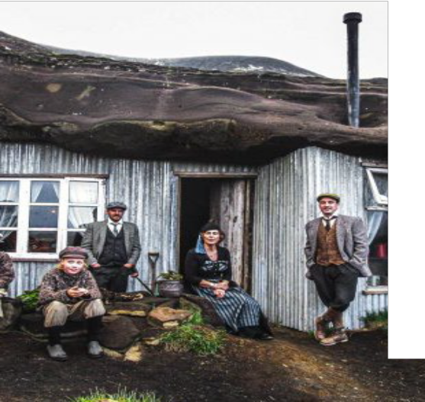
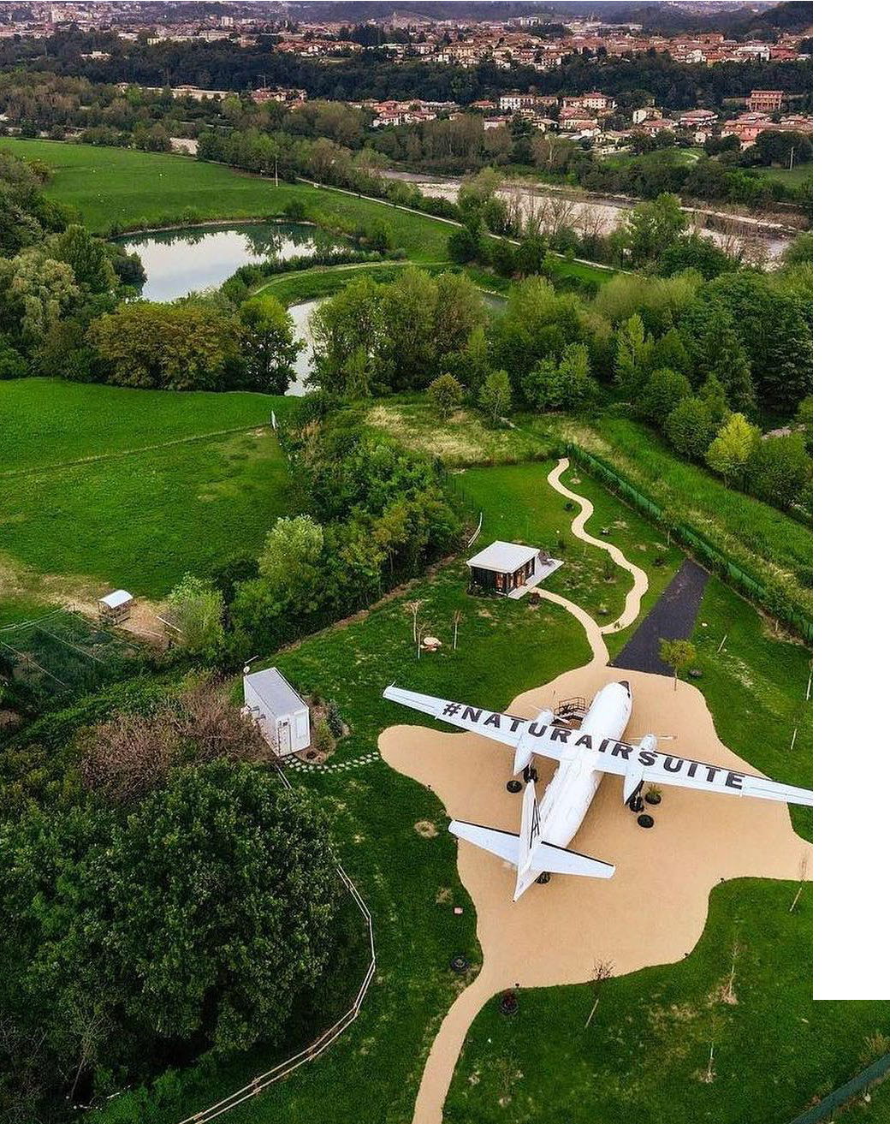
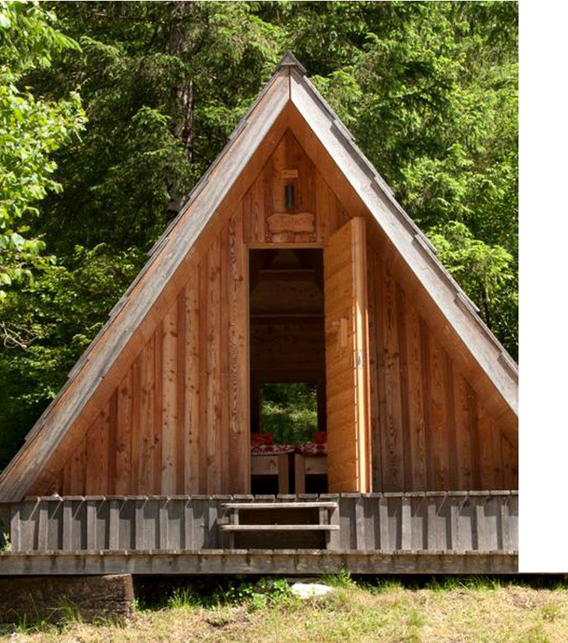
Modúl 6 Staðsetning, land og flutningar – Skipulagning arðbærs svæðis
Ljósmynd: Cave People, Ísland
Mynd: Natur Air Suite, Ítalía
05
Kafli
Tengja sig inn án þess að brenna fé: Rafmagn og innviðir
Ljósmynd:
EFNISYFIRLIT
04
Kafli
06
Kafli
Mynd: A-rammi í Soča, Gorizia, Slóveníu
Veldu (og fáðu leyfi fyrir) réttan stað: kostnað vegna skipulags og leyfisveitingar
Gakktu úr skugga um að þú komir þeim þangað: Aðgengi og flutningskostnað

Slide 3
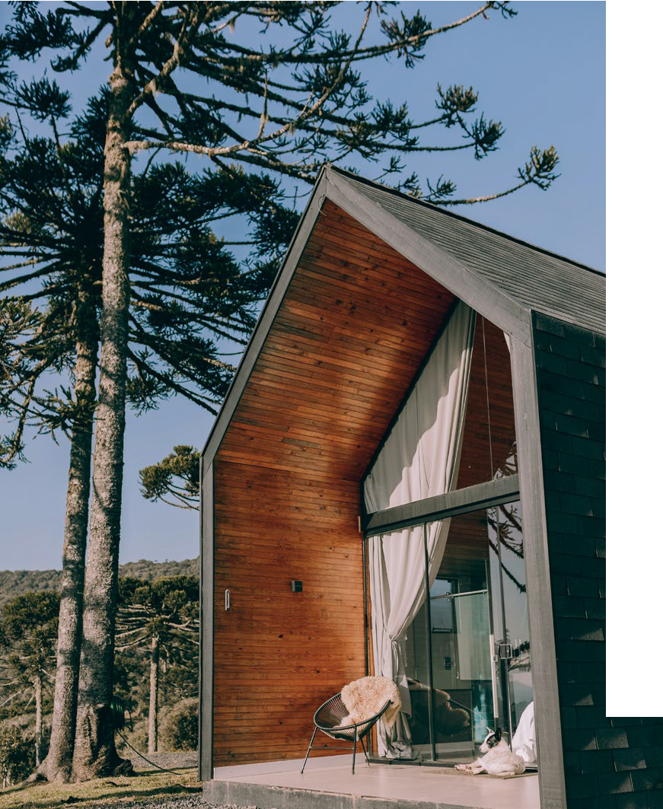
Modúl 6 Staðsetning, land og flutningar – Skipulagning arðbærs lóðar
Ljósmynd: Hellismenn, Ísland
Mynd:
EFNISYFIRLIT
07 Kafli
Valmun rétt lands getur verið skaðlegt: landslag, frárennsli og byggingarhæfi
(5 glærur)

Slide 4
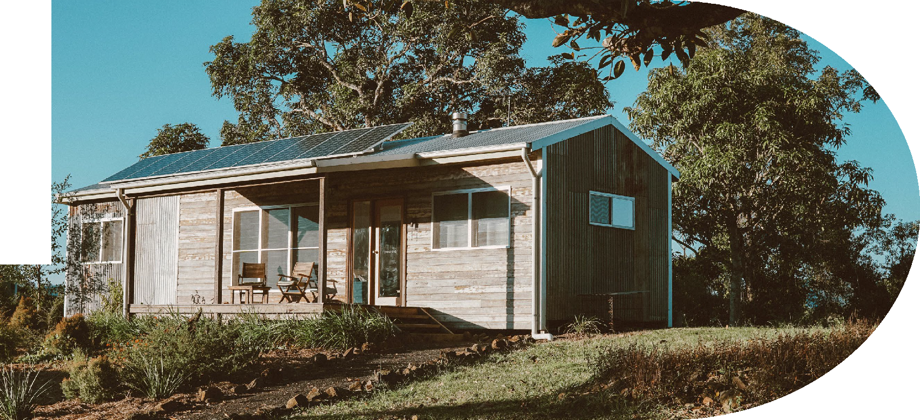
04
Veldu (og fáðu leyfi fyrir) réttan stað: skipulag og áætlanagerð
Kostnaður
Áður en þú kaupir land eða byggir neitt þarftu að skilja staðbundin skipulagslög og byggingarleyfi. Þetta efni útskýrir hvernig reglugerðir geta haft áhrif á tímaramma þinn, fjárhagsáætlun og jafnvel möguleika þína á að opna. Þú munt læra hvaða spurningar þú eigir að spyrja sveitarstjórnina þína, hvaða skjöl þú þarft að útbúa og hvernig forðast má algengar gildrur í leyfisveitingum.
Að skipuleggja snemma getur sparað mánuði af töfum og þúsundir í endurgerð eða lögfræðikostnaði.
EPIC STAYS | HÖNNUN NÝSTÁRLEGRA GISTINGA Í FERÐAMENNSKU

Slide 5
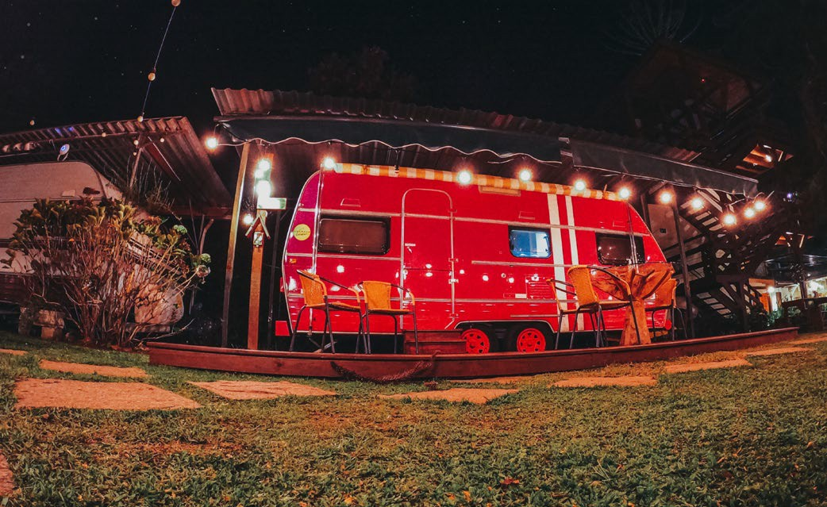
Staðsetning hefur áhrif á næturverð, aðgang að styrkjum og markaðsstyrk.
Ertu að hugsa um að koma á fót staðbundinni gistingu í óhefðbundnum ferðaþjónustu (ATA) nálægt heimili þínu, eða dreyma um stað við strönd eða á öðrum einstökum stað?
Staðsetning skiptir máli fyrir gesti
Staðsetning er hjarta ATA-viðskipta þinna!
Áður en þú tekur ákvörðun skaltu ganga úr skugga um að staðsetningin og lóðin séu rétt – þetta er hjarta ATA-rekstursins þíns.
Forysta 6 (€)
Veldu hentugan og aðlaðandi stað!
EPIC STAYS | HÖNNUN NÝSTÁRLEGRA GISTINGA Í FERÐAMENNSKU
Að velja réttan stað og lóð er eitt af mikilvægustu fyrstu ákvörðunum þegar verið er að þróa fyrirtæki sem býður upp á valfrjálsa ferðamannagistingu (ATA).

Slide 6
Staðsetningin sem þú velur snýst ekki bara um útsýni – hún er undirstaða viðskiptalíkans þíns og rekstrarafkomu.
Það mótar upplifun gesta, rekstrarkostnað, þjónustuframboð og verðlagningarmöguleika.
Stefnulega valinn staður getur verulega lækkað stofnkostnaðinn þinn, aukið ánægju gesta og bætt langtíma tekjur. Svona skilar snjall staður raunverulegu fjárhagslegu gildi:
Staðsetning skiptir máli fyrir gesti
Staðsetning er hjarta ATA-viðskipta þinna!
Forskot 6 (€)
Veldu hentugan og aðlaðandi stað!
EPIC STAYS | HÖNNUN NÝSTÁRLEGRA GISTINGA Í FERÐAMENNSKU

Slide 7
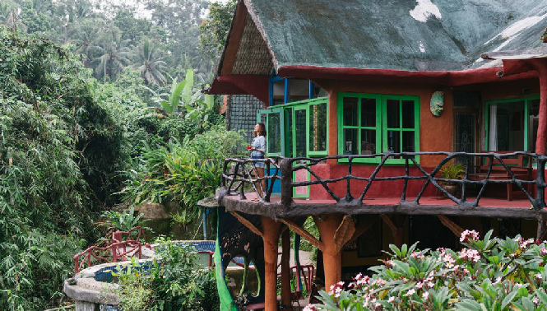

Val á hentugum markaðssvæði og markhópi
Bæta upplifun gesta og gera kleift að krefjast hærri verðs
fyrir fallegar, friðsælar eða innlifunar menningarlegar dvölir
Lækka innviðakostnað → Lækkun útgjalda vegna vatns,
rafmagn, fráveita og vegaþjónusta (sparnaður upp á €10,000–
€50.000+)
Auka nýtingu með því að vera nálægt aðdráttarstað, gönguleiðum eða samgöngutenglum eykur bókanir allt árið
Möguleikar á einstökum upplifunum gera þér kleift að selja viðbótarþjónustu eins og skógarbað, stjörnuskoðun eða staðbundna vinnustofur til að auka tekjur
Styður sjálfbærnimarkmið, aðgang að sólar- og vindorku eða staðbundnum fæðukerfum, lækkar rekstrarkostnað og laðar að sér fjármögnun/styrki
Niðurstaðan er sú að val á réttri staðsetningu er eitt af fáum fyrstu ákvörðunum sem getur bæði lækkað kostnaðinn og aukið tekjurnar. Það snýst ekki bara um hvar þú byggir
Staðsetning skiptir máli fyrir gesti
Forysta: Val á réttri staðsetningu og jafnvægi kostnaðar
EPIC STAYS | HÖNNUN NÝSTÁRLEGRA GISTINGA Í FERÐAMENNSKU
Ráðlögð lesning: Könnun meðal ferðamanna sýnir að 76% vilja meira
sjálfbærir valkostir, 2023

Slide 8
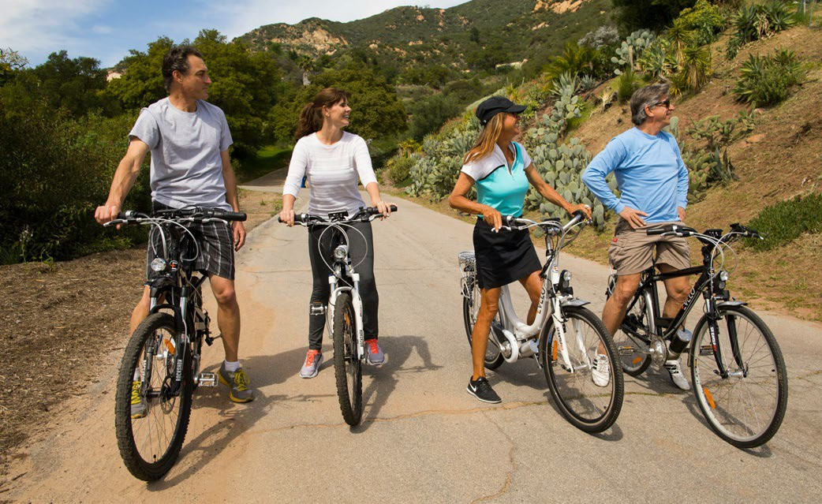
Skilningur á aðdráttarafli og upplifunum gesta
Nálægð við afþreyingu og þemu
Þó að afskekkt staðsetning sé aðlaðandi er aðgengi að merkingarbærum athöfnum einnig lykilatriði. Ferðamenn vilja "gera eitthvað" á meðan þeir dvelja af nettengingu.
72% ferðalanga segja að val þeirra á gistingu sé undir áhrifum af afþreyingu í nágrenninu, sérstaklega fyrir náttúru- og vellíðunarupplifanir (Booking.com 2023 Sustainable Travel Report).
Þetta þýðir að eitt af stærstu auðlindum þínum er það sem er rétt fyrir utan dyrnar.
Staðsetning selur – Veldu hana eins og gestur myndi gera
Forysta: Tryggja bókanir með staðsetningarnánd
EPIC STAYS | HÖNNUN NÝSTÁRLEGRA GISTINGA Í FERÐAMENNSKU

Slide 9
Hvaða staði og umhverfi eru þeir að leita að!
Þeir leita að gististöðum og stöðum sem bjóða upp á
útivistarævintýri (kajaksiglingar, gönguferðir, villt sund, hjólreiðar),
heilsulindarupplifanir (skógarbað, jóga, heit uppspretta),
mat- og vínupplifanir (matreiðsla beint frá býli, náttúruleg matarleit, vínekrur), og
list eða staðbundin handverk (leirgerð, vefnaður, málunarnámskeið).
Staðsetning selst – Veldu hana eins og gestur myndi gera
Forskot: Tryggja bókanir með staðsetningarnánd
EPIC STAYS | HÖNNUN NÝSTÁRLEGRA GISTINGA Í FERÐAMENNSKU

Slide 10
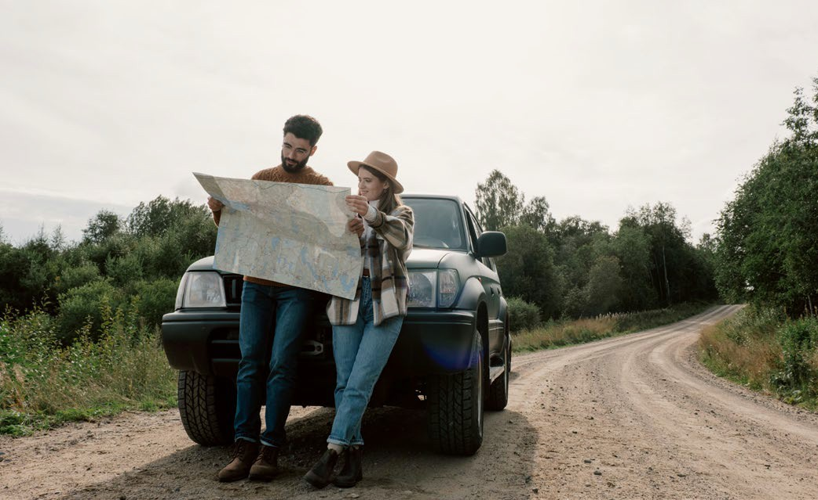
Dæmi: Á Íslandi raðast sumarhús með aðgangi að jarðvarmalaugum eða áhorfstað fyrir norðurljós meðal þeirra sem mest eru bókuð og fá bestu umsagnir — oft á verði €200–€350 á nótt, langt yfir landsmeðaltalinu.
Staðsetning selst – veldu hana eins og
Gestur myndi
Forysta: Tryggja bókanir með staðsetningarnánd
Fjármálaráð:
Jafnvel þó þú bjóðir ekki upp á starfsemina
Að sjá um skipulagningu staðbundinna upplifana sjálfur og pakka þeim saman (með álagi eða þóknun samstarfsaðila) getur bætt við €25–€100 á hvern gest í hverri dvöl — sem bætir verulega tekjur þínar án mikilla fjárfestingarkostnaðar.
FRÁBÆR DVALARSTAÐIR | HÖNNUN NÝSTÁRLEGRA FERÐAMANNADVALAR

Slide 11
Fjárhagslegir ávinningar af staðsetningu nálægt upplifunum
Gerð upplifunar í nágrenninu | Mögulegur uppsetningarkostnaður/samstarfskostnaður | Fjármálatækifæri
Aðgangur að stígum, notkun vatns eða gönguleið við ána | €0–€2,000 (landslagsgerð, skilti) | Eykur dvöl gesta og árstíðarbundna aðdráttarafl
Jógapallur / vellíðunarsvæði | €3,000–€10,000 | Gerir kleift að bjóða upp á helgarfrípakka (€300–€900 á mann/helgi)
Samstarf við víngerð eða náttúruafurðasafnara | Lágmarksgjald eða % þóknun | Aukasölur á viðbótarupplifunum (€50–€150 á mann)
Samstarf listamanns eða handverksmanns | Tekjudeiling eða gjald á hvern viðburð | Búa til hagnaðarmiklar "upplifunarpakka" fyrir dvöl utan háannatíma
Aðgangur að heitu hveri, heilsulind eða gufubaði | Fjárfesting €5.000–€30.000 | Hár arður af heilsulindarpökkum; eykur dvöl á lágu háannatímabili
EPIC STAYS | HÖNNUN NÝSTÁRLEGRA GISTINGA Í FERÐAMENNSKU

Slide 12
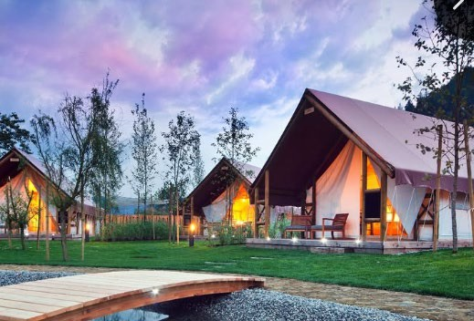
Náttúrutengd, falleg og afskekkt umhverfi eru efst á listanum!
https://www.charmingslovenia.com/en/herbal-glamping-resort-ljubno.html
Sífellt fleiri ferðalangar kjósa að forðast hefðbundin hótel og velja í staðinn dýpandi, náttúrulegar upplifanir — eins og glamping-hýsi í skóginum, kofa við vatnið, vistvæn gistiheimili í fjalladal eða endurbyggð býli í vínræktarsvæðum. Þessi umhverfi eru ekki einungis sjónrænt stórkostleg — þau auka bæði bókunarhlutfall og verðuppbót.
Rannsókn sem EU Rural Tourism-átakið framkvæmdi leiddi í ljós að 61% evrópskra ferðamanna sem völdu bændatúrisma eða vistfræðileg dvöl gerðu það fyrst og fremst vegna landslagsins og sveitalegs umhverfis (Heimild: CBI/EU Market Research). Þetta þýðir að val á staðsetningu hefur bein áhrif á sýnileika, nýtingu og mögulegan hagnaðarmörk.
Láttu staðsetninguna selja fyrir þig
Forysta: Sökkvandi náttúruleg umhverfi skila hærri verðum
FRÁBÆR DVALARSTAÐIR | HÖNNUN NÝSTÁRLEGRA FERÐAMANNADVALAR

Slide 13
Hvaða staði og umhverfi eru þeir að leita að!
https://www.charmingslovenia.com/en/herbal-glamping-resort-ljubno.html
Þeir vilja sökkva sér í skóga, vötn, sjávarsýn, fjöll eða vínekrur.
Þeir vilja þögn, hreinlæti, ósnortna náttúru, næði, villt dýralíf og stjörnuprýttan himin.
Þeir vilja líka hreint loft, náttúrustíga eða aðgang að vatni (heitum uppsprettum, ám, ströndum). Þetta mun láta þig skera sig úr og gefa þér wow-áhrif.
Láttu staðsetninguna selja fyrir þig
Forysta: Sökkvandi náttúruleg umhverfi skila hærri verðum
FRÁBÆR DVALARSTAÐIR | HÖNNUN NÝSTÁRLEGRA FERÐAMANNADVALAR

Slide 14
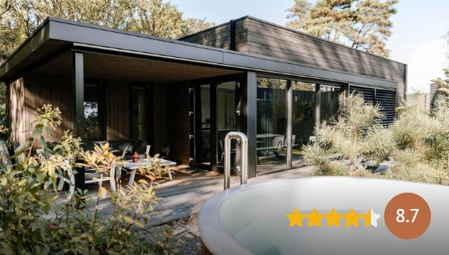
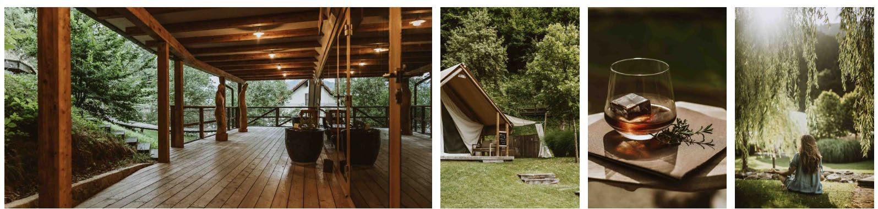
Dæmi:
https://www.soofretreats.com/
Herbal Glamping Ljubno, Slóvenía – Staðsett í Ölpunum við Savinjáfljót, býður það upp á hreint loft, villt jurtir og vellíðan. Á háannatíma kosta dvöl 250 evrur eða meira á nótt — verð sem réttlætist af sökkvandi umhverfi og heilsulindaraðstöðu.
Agriturismo La Ghiandaia, Tísku, Ítalía – Umkringd vínræktum og ólífugarðum bjóða þau upp á dvöl á býli með matreiðslunámskeiðum og vínsmökkun. Staðsetningin gerir þeim kleift að rukka 180–250 evrur á nótt, tvöfalt hærra verð en á einföldum hótelum í nágrenninu.
Láttu staðsetninguna selja sig
Forysta: Sökkvandi náttúruleg umhverfi skila hærri verðum
Soof Retreats, Niðurlönd – gistihús þeirra við náttúrugarða eru algjörlega án jarðgass og knúin af sólarorku, með hönnun sem miðar að því að sökkva gestum í náttúruna. Þrátt fyrir lága þéttleika njóta þau góðs af umhverfisvænu vörumerki og endurteknum hollenskum borgargestum.
FRÁBÆR DVALARSTAÐIR | HÖGDNING NÝSTÁRLEGRA FERÐAMANNADVALAR

Slide 15
Fjármagnslegir ávinningar af myndrænum umhverfum og náttúruupplifunum
Einkenni/Umhverfi | Viðbótarkostnaður | Fjárhagslegur ávinningur | Sparaðu kostnað €€€
Skógar-, strands- eða árbakkalandsvæði | Getur kostað meira á akr og/eða krafist aðkomuvinnu (€5K–€25K) | Hærri herbergisverð, aðdráttarafl á öllum árstíðum, dýraskoðunarferðir | Skógar veita náttúrulegt skugga (minni orkunotkun til kólnunar)
Fjall- eða vínræktarumhverfi | Getur falið í sér hallafræði eða leyfi | Lúxusaðdráttarafl, brúðkaup, fríhýli, vínferðaþjónusta | Hæðótt svæði með mikilli vind- og sólríkri útsetningu henta vel fyrir rafmagnslausnir utan raforkukerfisins
Fjarlægur eða utan raforkukerfis staðsetning | Gæti krafist fjárfestingar í sólar- eða vatnskerfi (€10K–€30K) | Einstakt sölurök = hærri verð, lengri dvöl | Einangrun eykur næði (og aðdráttarafl), svo ekki þarf umfangsmikla landmótun
Nálægð við þjóðgarða/gönguleiðir | Kostnaður vegna leyfis/skipulags (€1K–€10K) | Getur markaðssett sem græna ævintýrasetur, sem eykur dvölartíma | Lækir eða ár geta bætt endurnýtingu grátt vatns eða vatnsvirknielementa
Ásýnd sem hentar vel á Instagram | Getur þýtt færri einingar vegna verndaðra útsýna | Færri einingar = einkaréttur = hærri tekjur á nótt | Notendabúið efni (UGC) – ókeypis markaðssetning og tilvísanir til markhópa þinna
EPIC STAYS | HÖNNUN NÝSTÁRLEGRA GISTINGA Í FERÐAMENNSKU

Slide 16
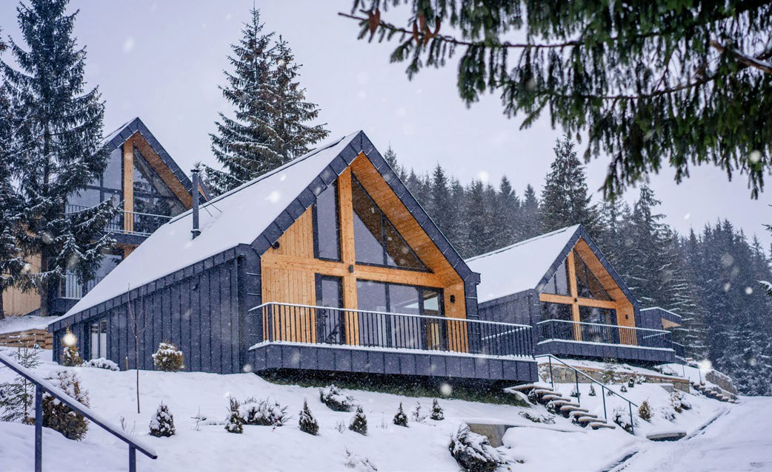
Skilningur á aðdráttarafli og upplifunum gesta
Ekta upplifun í sveita- eða menningarminjastaðnum
Staðsetningin stuðlar að tilfinningu um "stað" og menningarlega ekta, sérstaklega í arfleifðarhúsnæði eða endurnýttu sveitaíbúðarhúsnæði.
Þessir staðir eru ekki bara sjónrænt stórkostlegir — þeir
Auka bókunarhlutfall og verðupphæðir.
Ferðamenn eru líklegri til að velja dvöl sem er innlimuð í staðbundna sögu eða sveitasiði — sérstaklega þeir sem eru yfir 35 ára eða ferðast til að efla menningarlega þekkingu sína (European Travel Commission, 2022). Þetta gerir endurnýtaðar sveitabyggingar, eins og gömul hlöður, myllur, kofa eða jafnvel kastala, afar aðlaðandi — og mjög bókanlegar.
Vertu staðurinn sem þeir vilja dvelja á
Forysta: Menningarleg ekta auka verðmæti og traust
EPIC STAYS | HÖNNUN NÝSTÁRLEGRA GISTINGA Í FERÐAMENNSKU

Slide 17
Af hverju þetta gengur fjárhagslega:
Þessi arfleifðarstaðsetning
gerir þeim kleift að rukka 60–100 evrur umfram á hverri nóttu. Einnig fylgja fjárhagslegir ávinningar eins og lengri dvöl, fleiri fimm stjörnu umsagnir, sterkur munnmælaárangur og endurkomur
Hvaða staðsetningar og umhverfi eru þau að leita að!
Þeir vilja dvelja innandyra og umlykja sig með ekta, einstöku umhverfi, svo sem umbreyttum hlöðum, steinhúsum, gömlum myllum eða kastölum.
Þeir vilja upplifa og sökkva sér í hefðbundna byggingarlist eða þorpabyggðir. Aukabónus er tækifærið til að kynnast tengslum við staðbundnar menningarlegar sögur, handverk eða matarhefðir.
Vertu staðurinn sem þeir vilja dvelja á
Forysta: Menningarleg ekta aukið gildi og traust
EPIC STAYS | HÖNNUN NÝSTÁRLEGRA GISTINGA Í FERÐAMENNSKU

Slide 18
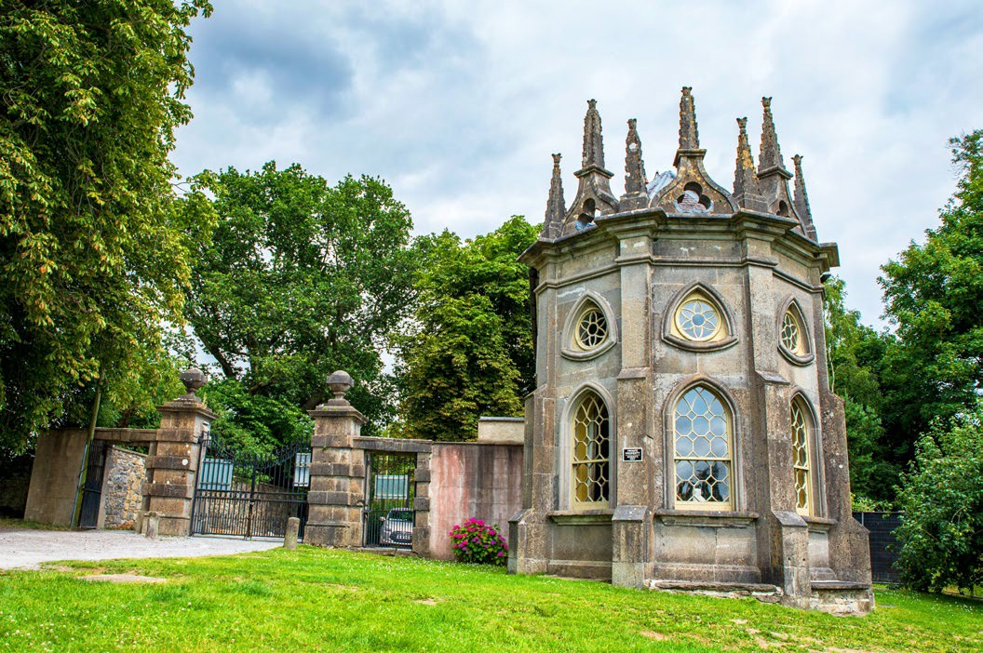
Dæmi: Batty Langley Lodge, Írland
https://irishlandmark.com/properties/batty-langley-lodge/
Batty Langley Lodge er endurreist hliðvarðshús í gotneskum stíl frá 18. öld, staðsett við innganginn að hinni sögulegu Castletown House-eign.
Þeir rukka um 180–200 evrur á nótt í viðbót við venjulegt gistiðverð annars staðar.
Gestir eru fúsir til að greiða þetta því þeir eru ekki bara að borga fyrir gistingu heldur fyrir upplifun af því að sofa í ekta gotnesku skálanum frá 18. öld með varðveittum arkitektúrsmáatriðum.
Þar sem aðeins er ein Batty Langley Lodge – skapar sjaldgæfi hennar skynjaða lúxus og einkarétt.
Vertu staðurinn sem þeir vilja dvelja á
Forysta: Menningarleg ekta auka verðmæti og traust
FRÁBÆRAR GISTINGAR | HÖNNUN NÝSTÁRLEGRA GISTINGA Í FERÐAMENNSKU

Slide 19
Fjárhagslegir ávinningar menningararfs og sveitalegrar ekta­leika
Einkenni/Fjárfesting | Mögulegur kostnaður | Fjárhagslegur ávinningur | Spara kostnað €€€
Endurnýja hlöðu/kothús í gistingu | €25 þús.–€100 þús. fer eftir ríki og staðsetningu | Arfleifðar aðdráttarafl = 20–50% viðbótarálag á næturverð | Að hámarki 700 € meiri tekjur á viku en venjuleg dvöl
Skráning í stuðningskerfi fyrir menningararfleið | Breytilegur (€500– €3,000) | Getur opnað fyrir styrki til menningartúrisma eða sveitaþróunar innan ESB
Samstarf við staðbundna handverksmenn um innréttingar | €2K–€10K til að útvega efni | Bætir frásögn = meiri ánægja gesta + aukin endurkomutíðni | Rökstuðningur fyrir styrkstuðningi, traustsjóðsstyrkjum..
Bæta túlkunarefni eða vinnustofur | €500–€2,000 uppsetning | Skapar aukatekjulindir (t.d. 25–75 € á mann fyrir vinnustofur) | Lágt markaðsútlit vegna sterkrar munnmælamiðlunar og ókeypis fjölmiðlaumfjöllunar
Menningarmerki eða merkimiði (t.d. "Alpine Traditional Stay") | Lágur kostnaður ef það er stefnumótandi | Bætt SEO, sérsniðin markmiðun, tryggð | Auknar bókanir utan háannatíma vegna aðdráttarafls menningararfs
EPIC STAYS | HÖNNUN NÝSTÁRLEGRA GISTINGA Í FERÐAMENNSKU

Slide 20
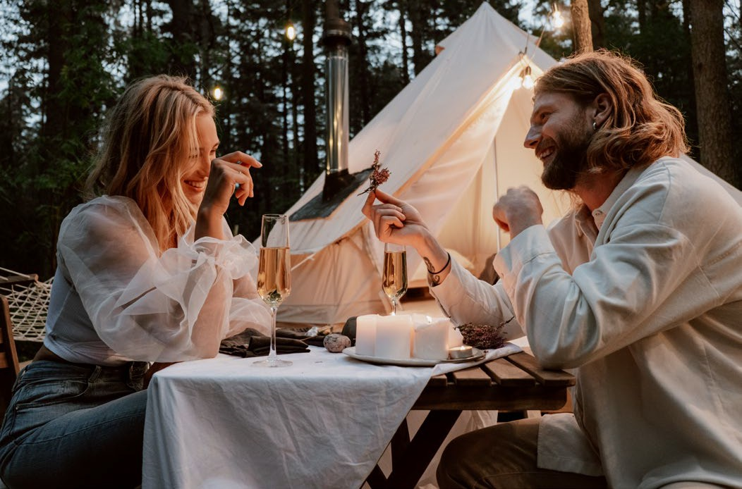

Af hverju staðsetning skiptir máli í óhefðbundnum ferðaþjónusta
Tilfinningalegt gildi og tengsl við staðinn
Vertu staðurinn sem þau vilja dvelja á
Fólk bókar oft þessa gistingu af tilfinningalegum ástæðum — til að slíta tengslum, gróa, endurhlaða sig eða fagna.
Forysta: Fjárfestu í sannri flótta með tilfinningalegri tengingu
Fridstillan staða er atriði númer eitt við val á glamping-stíl eða dvöl utan rafmagnskerfa, hjá yfir 43% svarenda árið 2024, samkvæmt mörgum skýrslum um dreifða ferðaþjónustu í ESB (sérstaklega meðal Gen Z og millennial-kynslóðarinnar).
EPIC STAYS | HÖNNUN NÝSTÁRLEGRA GISTINGA Í FERÐAMENNSKU
Mælt er með lestri
Ferðamálastofa Sameinuðu þjóðanna: Yfirlit yfir sveitferðaþjónustu (UNWTO)

Slide 21
Hvaða staðir og umhverfi hafa áhrif á ákvörðun þeirra!
Þeir vilja umhverfi sem lítur út fyrir að vera friðsælt, töfrandi, villt eða "Instagrammælt". Þeir vilja fara á stað sem gefur þeim kyrrð, gleði eða rómantík. Þeir vilja flótta — andlegan, tilfinningalegan eða líkamlegan — frá borgarlífi.
Vertu staðurinn sem þeir vilja dvelja á
Forysta: Fjárfestu í sannkallaðri flótta með tilfinningalegri tengingu
Dæmi: Á Íslandi eru skálar á einkalandi með aðgangi að jarðvarmalaugum eða staðsetningum til að fylgjast með norðurljósum vinsælustir.
FRÁBÆR DVALARSTAÐIR | HÖNNUN NÝSTÁRLEGRA FERÐAMANNADVALAR
Mælt er með lestri
Ferðamálastofa Sameinuðu þjóðanna: Yfirlit yfir sveitartúrisma (UNWTO)

Slide 22
Yfirlit yfir aðdráttarafl og fjárhagslegt gildi gesta
Áhugavert atriði | Dæmi um eiginleika | Áætlaður kostnaður | Fjárhagslegur ávinningur / arðsemi
Ekta (arfleifð og sveitalegt) | Umbreyttir hlöður, steinhús, gamlir myllur, kastalar, sveitahús | €25K–€100K endurbætur | Krefjast 20–50% hærri næturgjalda; sterkur eftirspurn utan háannatímabils; réttur til styrkja
Menningarleg frásögn og tengsl handverksmanna | Skreytingar með staðbundnum handverkum, hefðbundnum húsgögnum, fjölskyldusögum | €2K–€10K (efni og umsjón) | Bætir tilfinningalegt gildi = betri umsagnir, meiri ánægja gesta, endurkomur
Ásýndarlegur náttúrulegur staður | Skógar, vötn, ár, strandklífur, fjallasýn, vínekrur | €5K–€25K (landundirbúningur, aðgangur að staðnum) | Premium gjöld (+30– 50%); lengri dvöl; árstíðabundin tækifæri og möguleikar á fráhvarfardvölum
Einstök náttúruleg einkenni | Svæði stjörnuprýdds himins, dýraáhorf, útnefning myrkurskyggðs himins | €0–€5K (skilti, kynning) | Áhugi ávistunar = hærra verðmæti á dvöl, markaðsforskot
EPIC STAYS | HÖNNUN NÝSTÁRLEGRA GISTINGA Í FERÐAMENNSKU

Slide 23
Áhugahvati | Dæmi um eiginleika | Áætlaður kostnaður | Fjárhagslegur ábati / arðsemi
Nálægð við útivistar- og upplifunarstarfsemi | Gönguleiðir, kajaksport, hjólreiðar, villt sund, fuglaskoðun | €0–€2K (göngustígur, skilti, tryggingar) | Aukning meðal dvalarlengdar + gildi dvalar; bætir Google-röðun
Heilsulindareiginleikar | Skógarbað, jógapallur, útisaunur, heitabað, hverir | €3K–€30K eftir eiginleikum | Heilsulindar-/velferðarpakkar (€300–€900 á mann); stöðugleiki eftirspurnar utan háannatíma
Matar- og vínupplifanir | Víngerðir, náttúruleitarferðir, matreiðslunámskeið, mat frá býli til borðs | €500–€10K (samstarf eða innviðir) | Valkostir (€50–€150 á mann); mikill áhugi hjá ferðalöngum á miðjum aldri og eldri
Listir og staðbundin handverk | Leirmótun, vefnaður, málun, handverksnámskeið | €1K–€5K (greiðslur fyrir rýmisuppsetningu eða samstarfsgjöld) | Skapar tekjur yfir vikuna eða utan háannatíma; vinnustofur með háum hagnaði; aðdráttarafl á samfélagsmiðlum
"Wow Factor" upplifanir | Kofa með jarðvarma sundlaugum, norðurljósaskoðun, útieldstæði | €5K–€35K (fer eftir staðsetningu) | Næturverð €200–€350+; markaðssett sem úrvals-/Instagram-vænar dvölir
Upplifunarpökkun og val | Pakkaðir ferðadagar, ferðir eða vinnustofur í boði samstarfsaðila | Lágmarksgjald (starfsfólk/stjórnandi eða % þóknun) | Bætir við €25–€100 á hvern gest; ódýrt viðbótarsala; styrkir staðbundin tengslanet
EPIC STAYS | HÖNNUN NÝSTÁRLEGRA GISTINGA Í FERÐAMENNSKU

Slide 24
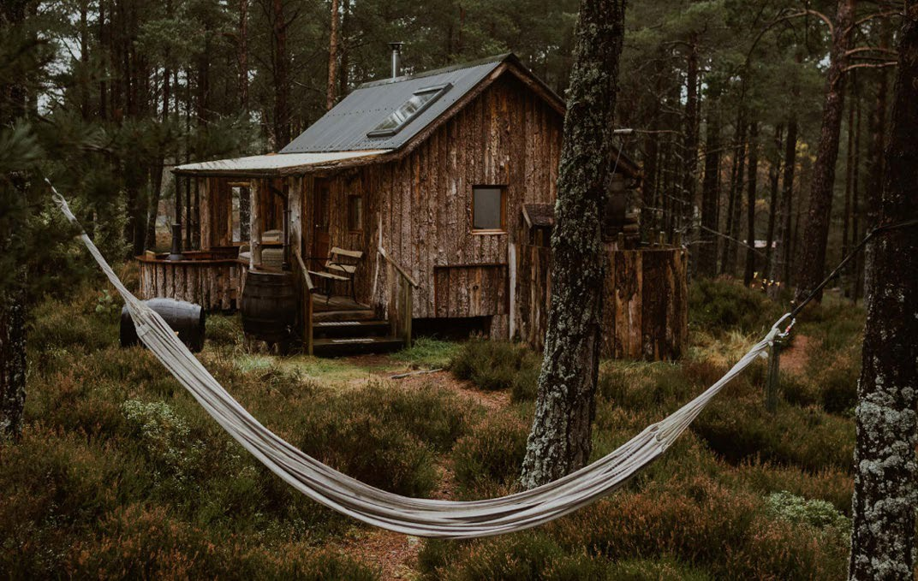
Staðsetning og val á lóð
Nú þegar þú skilur hvað laðar að gesti þarftu að meta vandlega hvort einhverjar takmarkanir séu til staðar, svo sem skipulags- og byggingartakmarkanir, aðgengi, þjónusta, hagnýting, sjálfbærni og langtíma arðsemi.
Rétti staðurinn eykur aðdráttarafl fyrir gesti, endurspeglar gildi vörumerkisins, hjálpar til við að stjórna kostnaði á skilvirkan hátt og skapar eftirminnilegar upplifanir. Þetta eru nokkur atriði sem vert er að hafa í huga; við munum skoða fleiri í næsta kafla.
Forysta: Næsti kafli um staðsetningu og kostnaðaráætlun
1. Skipulags- og byggingarleyfi: Veljið svæði þar sem ferðaþjónusta er löglega leyfð, það forðast vonbrigði, tafir og synjanir. (útskýrt í næsta kafla). Kynntu þér GSTC staðla og skilyrði.
EPIC STAYS | HÖNNUN NÝSTÁRLEGRA GISTINGA Í FERÐAMENNSKU

Slide 25
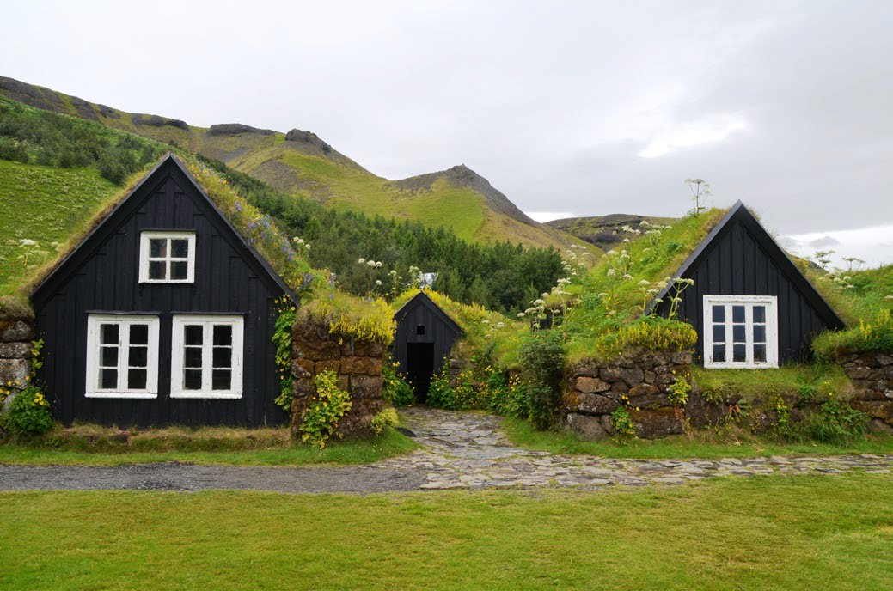
Aðgengi og samgöngur: Gestir þurfa áreiðanlegt aðgengi með bíl, vegi eða almenningssamgöngum. Slæmt aðgengi getur skaðað bókanir og valdið pirringi.
Þjónusta og innviðir: Getur verið dýrt ef ekki er aðgangur. Hugaðu að vatni, rafmagni, háhraðaneti og fráveitu. Hugsaðu um valkosti utan raforkukerfis.
Lág umhverfisáhætta: Lág áhrif á umhverfið og forðast vistfræðileg skaða á verndarsvæðum.
Staðbundið samfélag: Hugaðu að hávaða, aðgengi og menningarlegum samræmi.
Markaðsviðleysi: Þjónar staðsetningin markhópnum þínum, t.d. vellíðan
Staðsetning og val á svæði
Forysta: Næsti staður
Svæði & Staðsetning
EPIC STAYS | HÖNNUN NÝSTÁRLEGRA GISTINGA Í FERÐAMENNSKU

Slide 26

Örygging lóða sem henta þróun
Kynntu þér snemma kostnað vegna lagalegra mála, skipulags og leyfisveitinga til að forðast tafir, synjanir eða kostnaðarsamlega endurgerð síðar meir.
Ekki er hægt að byggja á öllum fallegum stöðum — og það getur orðið dýrt að komast að því of seint. Þetta skref snýst um að velja hentugan stað og skilja staðbundnar reglur um skipulag, lóðaskiptingu eða umhverfisvernd sem geta haft áhrif á eða hindrað bygginguna þína. Hvort sem um er að ræða gjöld vegna breytinga á notkun, leyfisumsóknir, ráðgjafargjöld eða tafir — kostnaður við skipulag getur numið €1.000 til yfir €10.000, allt eftir svæðum. Að vera upplýstur snemma forðast fjárhagslegt sóun og tryggir reglufylgni
EPIC STAYS | HÖNNUN NÝSTÁRLEGRA GISTINGA Í FERÐAMENNSKU

Slide 27
Valkostir í ferðamannagistingu
Tryggja land sem hentar þróun
Ekki allt land í dreifbýli hentar sem gististaður fyrir óhefðbundna ferðaþjónustu!
Að stofna fyrirtæki sem býður upp á óhefðbundna gistingu krefst verulegrar fjárfestingar, einkum til að tryggja land sem hentar þróun. Þetta þýðir meðal annars að landið þarf að henta sem gististaður fyrir óhefðbundna ferðaþjónustu, að unnt sé að fá skipulagsleyfi og að grunninnviðir séu til staðar.
Helstu atriði sem geta haft veruleg áhrif á kostnaðinn eru landkaup (kostnaður), skipulagsgjöld (þar með talið umsóknargjöld og tengdar skýrslur) og undirbúningur lóðar (þar með talið vegagerð og innviðir).
EPIC STAYS | HÖNNUN NÝSTÁRLEGRA GISTINGA Í FERÐAMENNSKU
Mælt er með lestri
Ferðamannaráðgjöf: Mikilvægi, ávinningur, gerðir og stig, 2024
•
Ábyrg ferðaþjónusta: Að skilja tækifærið

Slide 28
Óhefðbundin gistiaðstaða í ferðaþjónustu
Tryggja land sem hentar þróun
Ekki allt land í dreifbýli hentar sem gististaður fyrir óhefðbundna ferðaþjónustu!
Skipulagning óhefðbundinna gistimöguleika er hluti af almennri ferðamannaskipulagningu en hefur sín eigin skipulagslög; hún beinist að landnýtingu, sem felur í sér byggingarreglugerðir, lagalega samræmi, þátttöku samfélagsins, umhverfisáhrif og upplifun gesta.
Hér er það sem þú þarft almennt að hafa í huga þegar þú skipuleggur óhefðbundna gistingu í ferðaþjónustu.
EPIC STAYS | HÖNNUN NÝSTÁRLEGRA GISTINGA Í FERÐAMENNSKU
Mælt er með lestri
Ferðamannastaðaskipulagning: Mikilvægi, ávinningur, gerðir og stig, 2024
•
Ábyrg ferðaþjónusta: Að skilja tækifærið

Slide 29
Gátlisti fyrir skipulags- og lóðarþætti
Íhlutur | Hvað skal hafa í huga | EPIC STAYS | HÖNNUN NÝSTÁRLEGRA GISTINGA Í FERÐAMENNSKU
Staðsetning og umhverfi | Aðgengi, skipulag, náttúrulegir eiginleikar, útsýni, næði
Gerð gistingar | Kúlur, skálar, umbreyttar hlöður, tréhús, jurtskýli
Innviðir og þjónusta | Vegir, aðgengi, rafmagn, vatn, fráveita, orkunýtni.
Markhópur | Vistfræðiferðamenn, vellíðunarferðamenn, fjölskyldur, fjarvinnendur
Upplifunarmyndun | Náttúrustígar, heimsóknir á bæi, menningarvinnustofur, vellíðunarþjónusta
Háðleysi | Komið úrgangi í verðmæti, regnvatnsuppsöfnun, sólarorka, staðbundin innkaup
Lögfræði og reglugerðir | Byggingarleyfi, byggingarreglugerðir, ferðaleyfi
Fjármálaplanagerð | Uppsetningarkostnaður, arðsemi (ROI), fjármögnunarheimildir, varasjóður
Samstarf | Staðbundnir handverksmenn, leiðsögumenn, bændur, vellíðunarsérfræðingar
Kynning | Stafræn nærvera, ljósmyndun, frásagnagerð, umsagnir gesta
Eftirlit | Viðmiðunarkvarðar: nýtingarhlutfall, tekjur, endurbókanir, endurgjöf samfélagsins

Slide 30
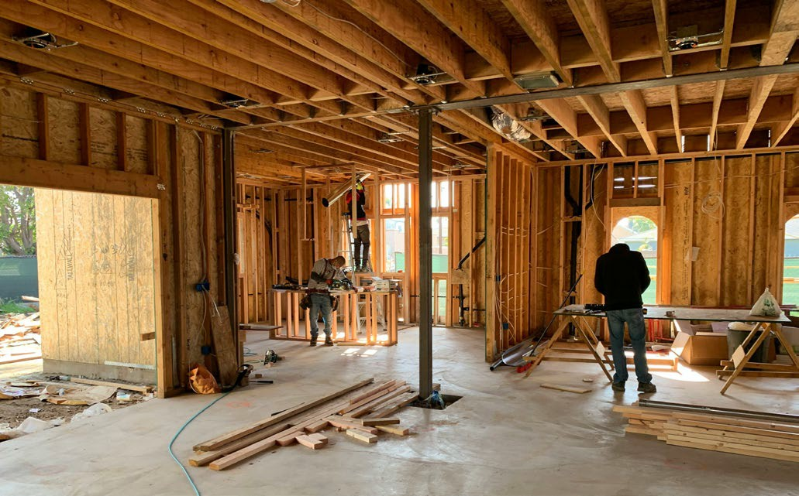
Staðbundin ferðamannasvæðaskipulagning og -áætlanagerð eru grundvallaratriði við þróun ATA. Forðist falinn kostnað vegna skipulags eða synjunar; samræmi sparar tíma og peninga.
Val á réttri staðsetningu og svæði
Farðu á staðbundna ferðamálaskrifstofu
Forgangur 7 (€)
Kannaðu hvar þú mátt löglega byggja.
Gakktu úr skugga um að landið sé rétt skipulagt fyrir gistingu ferðamanna og tryggðu öll nauðsynleg leyfi og skipulagsleyfi áður en framkvæmdir hefjast.
Áður en þú getur gert hugmynd þína um gististað fyrir óhefðbundna ferðaþjónustu að veruleika—hvort sem um er að ræða glamping-kútu, vistvænan dvalarstað, litla húsið eða arfleifðar gistiheimili—þarf að íhuga vandlega hvar þú ætlar að byggja og hvaða leyfi eru nauðsynleg.
EPIC STAYS | HÖNNUN NÝSTÁRLEGRA GISTINGA Í FERÐAMENNSKU

Slide 31
Val á réttri staðsetningu og staðfangi
Í hverju landi eru einstök skipulags-, lóðaskiptingar- og reglugerðarkerfi sem ákvarða hvaða tegund gististaðar má þróa, hvernig hann skal byggður og hvort hann sé yfir höfuð leyfður á tilteknum stað.
Að velja rétt land, skilja staðbundin skipulagslög, tryggja skipulagsleyfi og fara eftir viðeigandi reglugerðum mun ekki aðeins tryggja að verkefnið þitt sé löglegt og tryggjanlegt, heldur sparar það þér einnig tíma, peninga og streitu til lengri tíma.
Farðu á staðbundna skrifstofu ferðamálaáætlana
EPIC STAYS | HÖNNUN NÝSTÁRLEGRA GISTINGA Í FERÐAMENNSKU
Forskot 7 (€)
Kynntu þér hvar þú mátt löglega byggja.

Slide 32
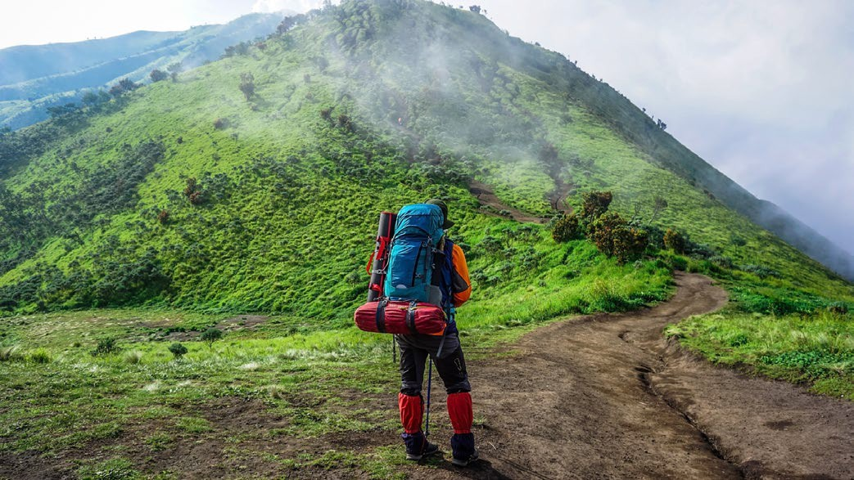
Að sleppa þessu getur leitt til lokana eða sekta—mikilvægt er að tryggja lögmæta og langtíma framkvæmd.
Finndu hvar þú getur byggt!
Þú þarft fyrst að hringja í sveitarstjórn þína og skrifstofu ferðamála- og skipulagsmála til að komast að því hvað þú mátt löglega byggja, hvar þú mátt byggja það og hvernig verkefnið þitt fellur að staðbundnum ferðamannasvæðum, umhverfi og samfélagsskipulagi.
Farðu á staðbundna ferðamálaplanunarskrifstofu þína
Forysta 8 (€)
Skilja skipulags- og ferðamannareglugerðir.
FRÁBÆR DVALARSTAÐIR | HÖNNUN NÝSTÁRLEGRA DVALARSTAÐA Í FERÐAMENNSKU
Mundu að ólíkt hefðbundnum gististöðum byggja ATA-staðir oft á dreifbýli, náttúru eða arfleifðarríkum svæðum – svæðum sem kunna að lúta ströngum skipulagsreglum eða vera skilgreind sem vernduð svæði.

Slide 33
Þessar reglugerðir eru hannaðar til að tryggja að framkvæmdir séu öruggar, umhverfisvænar og í samræmi við víðtækari markmið samfélagsins.
Að tryggja réttar leyfi snemma kemur í veg fyrir kostnaðarsamar tafir, sektir eða nauðungarfjarlægingu, og er einnig lykilatriði til að tryggja fjármögnun, tryggingar og framtíðarvöxt.
Án réttrar skipulagsflokkunar gæti lóðin þín alfarið bannað ferðamannastarfsemi, og án byggingarleyfis geta jafnvel hálfvaranlegar einingar eins og glamping-hýsi eða vistvænar kofa talist ólöglegar.
Finndu hvar þú mátt byggja!
Farðu á staðbundna ferðamálaplönunarskrifstofu þína
Forysta 8 (€)
Skiljið skipulags- og ferðamannareglugerðir.
EPIC STAYS | HÖNNUN NÝSTÁRLEGRA GISTINGA Í FERÐAMENNSKU

Slide 34
Áætlanagerð ferðamannastaða:
Ólíkt íbúða- og atvinnuhúsnæðisáætlanagerð
Að skipuleggja rekstur óhefðbundins gististaðar snýst ekki bara um að finna fallegt land og byggja á því – heldur um að rata í gegnum ferðaþjónustuna og blöndu hennar af lagalegum, efnahagslegum, umhverfislegum og innviðatengdum veruleika.
Þetta felur í sér að taka mikilvægar ákvarðanir sem ekki er hægt að taka skyndilega. Þetta er sérstaklega mikilvægt fyrir smáa sveitafrumkvöðla, þar sem fjárfestingarhættir eru meiri og aðgangur að landi er takmarkaður eða skilyrður.
Að skilja ferðamannastjórnun er nauðsynlegt;
"Viðhald og stækkun ferðaþjónustugeirans á tilteknu svæði" er í raun nefnt ferðamannastefnumótun. Hún felur í sér að þróa stefnur og áætlanir til að auka, þróa og örva ferðaþjónustu innan ákveðins landsvæðis, með það að markmiði að afla tekna og stuðla að efnahagslegum vexti.
EPIC STAYS | HÖNNUN NÝSTÁRLEGRA GISTINGA Í FERÐAMENNSKU

Slide 35
Áætlanagerð ferðamannastaða:
Ólíkt íbúða- og atvinnuhúsnæðisáætlanagerð
Skoðið ferðamannastefnumótun fyrst út frá áfangastaðarsjónarmiði. Reynið að innleiða stefnur og áætlanir sem munu hjálpa til við að auka, þróa og örva ferðaþjónustu á áfangastað.
Mun það efla ferðaþjónustu og styrkja staðbundna efnahaginn?
Mun það veita gæðarþjónustu bæði ferðamönnum og íbúum?
EPIC STAYS | HÖNNUN NÝSTÁRLEGRA GISTINGA Í FERÐAMENNSKU

Slide 36
Áætlanagerð ferðamannastaða
Reglugerðir um ferðamannasvæði
Reglugerðir um ferðamannasvæðaskipulag, einkum þær sem varða gistingu, eru hannaðar til að stjórna áhrifum þróunar ferðaþjónustu á samfélög og umhverfi.
Þessar reglugerðir miða að því að ná jafnvægi milli þarfir ferðamanna, velferðar íbúa og verndar náttúruauðlinda. Þær fela oft í sér takmarkanir á byggingartéttni, lóðarþekju og hávaðastigi, auk krafna um bílastæði, úrgangsmál og neyðaraðgang.
Stjórnun þéttleika þróunar:
  Takmörk um lóðarþekju: Reglugerðir takmarka oft hlutfall lóðar sem má þekja með byggingum, til að tryggja að hluti hennar sé ætlaður opnum svæðum, grænum svæðum og lóðarskipulagi.
EPIC STAYS | HÖNNUN NÁÐSLEGRA FERÐAMANNADVALAR

Slide 37
Áætlanagerð ferðamannastaða
Reglugerðir um skipulag ferðamannastaða
Hæð bygginga og fjarlægð: Skipulagsreglur geta tilgreint hámarkshæð bygginga og fjarlægð milli mannvirkja til að koma í veg fyrir ofþengri og lágmarka sjónrænan áhrif.
Þéttleysing þróun: Á sumum svæðum er hvatt til þess að ferðaþjónustutengd þróun sé þéttleysing, með stærri lóðum og meiri fjarlægð milli bygginga til að draga úr umhverfisáhrifum og viðhalda fallegu landslagi.
Mælt er með lestri
  Mikilvægi gistigeira ferðaþjónustunnar, 2024
  Útskýring á öllum gerðum gistingar í ferðaþjónustu
  Írland: Þróunarleiðbeiningar fyrir ferðamannabæi, Failte Ireland og yfir 32 milljónir evra í fjárfestingarstyrki til endurheimtartengdra ferðamannaverkefna í Midlands, Failte Ireland
  Holland: Hvernig Holland er að móta sjálfbæra braut fyrir ferðalög, ferðaþjónustu og samfélag
  Ákjósanleg ferðaþjónusta september 2019 – nýting tækifæra í líflegu umhverfi
EPIC STAYS | HÖNNUN NÆRINGARFRÆÐILEGRA GISTINGA Í FERÐAMENNSKU

Slide 38

Áætlanagerð ferðamannastaða
Skipulagsreglur ferðaþjónustunnar
Skipulag til verndar geiranum og umhverfinu
  Strandarbelti: Í strandsvæðum getur skipulag ferðaþjónustu verið sérstaklega strangt til að vernda viðkvæm vistkerfi og koma í veg fyrir skriðrun.
  Græn svæði: Skipulagsreglugerðir geta krafist varðveislu og stofnunar grænna svæða til að auka fegurð og vistfræðilega heilleika svæðisins.
  Hávaði- og ljósiðna: Reglugerðir geta takmarkað hávaðastig og ljósiðnað frá ferðaþjónustustöðum til að vernda íbúa og villt dýr.
    Ísland: Samkeppnismatsskoðun OECD um Ísland greinir reglugerðartakmarkanir fyrir samkeppni í byggingariðnaði og ferðaþjónustugeiranum.
EPIC STAYS | HÖNNUN NÝSTÁRLEGRA GISTINGA Í FERÐAMENNSKU

Slide 39
Áætlanagerð ferðamannastaða
Skipulagsreglur ferðaþjónustu
Styrkja staðbundin fyrirtæki og samfélög:
  Jafnvægi gistimöguleika: Skipulag getur hvatt til blöndu gistimöguleika, þar á meðal hótela, dvalarstaða, gistinga með morgunverði og sumarhúsaleigu, til að mæta mismunandi þörfum gesta og fjárhagsáætlunum.
  Stuðningur við staðbundna þjónustu: Skipulag ferðaþjónustunnar getur krafist þess að ferðaþjónustuframkvæmdir samþætti við staðbundin fyrirtæki og þjónustu, svo sem veitingastaði, verslanir og afþreyingaraðstöðu.
  Jafnvægi milli þarfir ferðamanna og íbúa: Skipulag getur hjálpað til við að jafna þarfir ferðamanna og íbúa, tryggja að skammtímaleigur hafi ekki neikvæð áhrif á einkenni íbúðahverfa.
    Ítalía: Stafrænn ferðamálamiðstöð TDH – markmið stefnunnar, að byggja brú milli ferðamannsins og vistkerfis ferðamiðlunarinnar.
    Slóvenía: Stefna um þróun ferðaþjónustu í Slóveníu
EPIC STAYS | HÖNNUN NÁÐASAMRA FERÐAMANNADVALDA

Slide 40

Yfirlit yfir Evrópu
Reglugerðir um alla Evrópu eru misjafnar, en öll lönd krefjast einhvers konar skipulags-, lóðaskiptingar- eða breytingar á notkun leyfis fyrir ferðamannagistingu—jafnvel fyrir tímabundnar eða flytjanlegar einingar eins og jurta, gistikúta eða smáhýsi. Þessar lagalegu kröfur eru ekki bara skrifræðishnökrar—þær fela í sér raunveruleg fjárhagsleg útgjöld sem þarf að taka með í hagsýnu upphafsreikningi þínum.
Land | Helstu kröfur
Írland | Byggingarleyfi er krafist fyrir alla glamping-staði, jafnvel á einkalandi. Teagasc og sveitarstjórnir veita leiðbeiningar. Landnotkun í dreifbýli og umhverfisuppbygging svæðisins þarf að taka tillit til. Umhverfismat fyrir viðkvæm svæði getur bætt við 5.000–10.000+ € í kostnað. Skipulagsgjöld 5.000–10.000 € Samþykki: 8–12 vikur (getur lengst vegna andmæla)
Holland | Verður að uppfylla skipulagsreglugerðir ("bestemmingsplan") og afla umhverfislóða. Náttúruleyfi eru nauðsynleg ef nálægt verndarsvæðum. Reglugerðir sem þarf að uppfylla eru byggingarreglugerðir, brunavarnareglur og heilbrigðisreglur í hverju umdæmi. (EIA) €2,000 – €10,000+ Skipulagsgjöld €4,000–€9,000 Samþykki: 12–16 vikur (þar með talið umhverfismat)
Skipulag ferðaþjónustulóða, áætlanagerð og reglugerðir
EPIC STAYS | HÖNNUN NÝSTÁRLEGRA FERÐAMANNADVALAR

Slide 41
Yfirlit yfir Evrópu | Land | Helstu kröfur
 | Slóvenía | Sterkur stuðningur við vistferðamennsku. Glamping er talið lúxusflokkur "umfram staðla", sem krefst samræmis við strangar hönnunar-, umhverfis- og gestrisni staðla. Skipulagsgjöld €3.000–€7.000 Samþykki: 8–14 vikur, fer eftir viðkvæmni svæðis
 | Ítalía | Fer eftir svæðum. Til dæmis stýrir Piedmont "glamping" eingöngu á skráðum tjaldstæðum. Agriturismo-lögin gilda oft á dreifbýlissvæðum. Staðbundnar sveitarstjórnir sjá um leyfi. Skipulagsgjöld €3.000–€7.000 Lögfræðiráðgjöf/skipulagsráðgjöf (ef flókið) €500–€2,000 Samþykki: Breytileg eftir svæðum – 10 til 20 vikur eru algengar
Ferðaþjónustuskipulag, skipulag og reglugerðir
 | Ísland | Verður að sækja um hjá Umhverfisstofnun (Environment Agency) og sveitarstjórnum. Verkefni í dreifbýli eða viðkvæmum svæðum krefjast áhrifagreiningar. Umhverfisvænt hönnun er nauðsynleg. Umferðar- og aðkomurannsóknir eða hljóðminnkun €1.000–€3.000 Kostnaður við skipulagsvinnu €6.000–€12.000 Samþykki: 10–16 vikur, oft innifelur vistfræðilega yfirferð
Bell-tjald
Mynd Savill
EPIC STAYS | HÖNNUN NÝSTÁRLEGRA GISTINGA Í FERÐAMENNSKU

Slide 42
Yfirlit yfir leyfi eftir löndum
Hvernig á að hefja, setja upp og byggja arðbæran glamping-rekstur
Land | Kostir | Leyfi og lagalegar athugasemdir | Ábendingar
Ítalía | Væntanlegur landbúnaðarferðamennska | Þarf leyfi fyrir hverja einingu; skipulagsáætlun verður að heimila ferðamannastarfsemi (oftast agriturismo) €3,000 – €7,000 | Notaðu land merkt sem agriturismo til að einfalda samþykki
Írland | Mikil eftirspurn eftir landbúnaðarferðaþjónustu á landsbyggðinni, LEADER-fjármögnun | Fullt byggingarleyfi krafist, jafnvel fyrir tjöld eða kassa; bundið ferðamannanýtingu í landnotkun. €5.000 – €10.000 | Forskoðun umsóknar hjá héraðsstjórn er nauðsynleg
Slóvenía | Sterkur stuðningur við græna ferðaþjónustu | Ferðaþjónustu verður að heimila í skipulagsáætlun; Natura 2000 svæði eru mjög takmörkuð. €3,000 – €7,000 | Skipulagsfulltrúar sveitarfélaga eru lykilsamstarfsaðilar—byggið upp snemma tengsl
Holland | Tæknivænn, umhverfismeðvitaður ferðamannahópur | Podar/kofar þurfa sveitarstjórnarsamþykki; í flestum hverfum eru eingöngu leyfðar byggingar án jarðefnaeldsneytis. €4,000 – €9,000 | Einblínið á sjálfbærni og hringrásarhagkerfi til að opna fyrir styrki
Ísland | Einstök náttúruupplifun, lítil samkeppni | Allar landframkvæmdir (jafnvel tímabundnar) krefjast samþykkis sveitarstjórnar og umhverfismats. €6.000 – €12.000 | Notaðu mannvirki með litlum umhverfisáhrifum; íhugaðu árstíðabundnar/færibærar einingar
FRÁBÆRAR DVALIR | HÖNNUN NÝSTÁRLEGRA FERÐAMANNADVALIR

Slide 43
Í hverju landi gilda mismunandi byggingar- og skipulagsreglugerðir um ferðaþjónustu
Í hverju landi eru byggingar- og skipulagsreglur fyrir ferðaþjónustu mismunandi, en almenna reglan er…
Skipulagsyfirvöldum ber lagaleg skylda til að setja fram markmið um gistingu í þróunaráætlunum, þar á meðal svæði fyrir ferðalanga og aðra gistingu tengda ferðaþjónustu. Gisting fyrir ferðalanga og þróunaráætlun sveitarstjórnar 2021
Skrifstofa skipulagsstjóra hefur undirstrikað mikilvægi trausts sönnunargagnagrunns fyrir þróunaráætlanir og húsnæðisstefnur.
EPIC STAYS | HÖGNA NÝSTÁRLEGRA GISTINGA Í FERÐAMENNSKU

Slide 44
Í hverju landi gilda mismunandi reglugerðir um byggingu og skipulag ferðaþjónustuhúsnæðis
Áætlanir um þróun ferðaþjónustunnar ættu einnig að taka tillit til þátta eins og að laða að ferðamenn, bæta þjónustu og aðstöðu og stuðla að sjálfbærum vexti
Failte Ireland veitir úrræði og stuðning við ferðaþróun, þar á meðal fjárfestingarstyrki og fjármögnunaráætlanir fyrir verkefni
Í stuttu máli eru skipulags- og leyfisferlar ekki bara formlegur pappírsvinna – þeir eru nauðsynleg verkfæri til að byggja upp sjálfbæra, löglega og farsæla ferðaþjónustustarfsemi.
Mælt er með lestri
Fá sérstök leyfi fyrir glamping-svæði Teagasc – skipulagsleyfi fyrir glamping
Þarftu skipulagsleyfi fyrir glamping-svæði og hvaða tegund leyfis þarftu?
EPIC STAYS | HÖNNUN NÝSTÁRLEGRA GISTINGA Í FERÐAMENNSKU

Slide 45

Lausnir utan raforkukerfis kosta meira upphaflega—gerið raunsæja fjárhagsáætlun fyrir innviði eða úrræði til að komast hjá þjónustu.
Það er afar mikilvægt að velja rétt lóð. Helst viltu fallegt, friðsælt land (t.d. skógarjaðar, vatnsstrandar eða hlíðar) sem býður upp á upplifun af því að vera "týndur í náttúrunni".
Að velja réttan stað og staðsetningu
Veldu hentugan stað sem kostar þig ekki heimsins megin
Forgangur 9 (€)
Tryggja aðgang að þjónustu (rafmagn, vatn, internet, vegir).
Á sama tíma er hagnýtur aðgangur nauðsynlegur. Veldu stað með góðum vega- og þjónustuaðgangi; annars munu kostnaðaráætlanir þínar hækka verulega og hratt.
EPIC STAYS | HÖNNUN NÝSTÁRLEGRA GISTINGA Í FERÐAMENNSKU

Slide 46
Dæmi: Staður með veðraþolnu braut sem nær til allra eininga, með aðgang að almennu rafmagni, vatnsveitu og fráveitutengingu innan raunhæfs fjarlægðar mun spara þér þúsundir. (Rætt nánar í þessum móduli)
Lögmæt skipulagsnotkun: Athugaðu landnotkun og hvort ferðaþjónusta/bændagistingar séu leyfðar.
Aðgangur að þjónustu: Rafmagn, vatn (brunnur eða aðalveita) og frárennsliskerfi (þéttlögn eða þurrklóset).
Landslag og öryggi: Forðist flóðasvæði, bratta halla og vistfræðilega viðkvæm búsvæði.
Nálægð: Við staðbundna þjónustu, aðdráttarstaði og neyðaraðgang.
Val á réttri lóð og staðsetningu
Veldu hentugan stað sem kostar þig ekki heimsins megin
Forgangur 9 (€)
Tryggja aðgang að þjónustu (rafmagn, vatn, internet, vegir).
EPIC STAYS | HÖNNUN NÝSTÁRLEGRA GISTINGA Í FERÐAMENNSKU

Slide 47

Staðsetning og val á lóð
Umhverfistakmarkanir: Sérstaklega viðeigandi í Slóveníu vegna Natura 2000 og landslagsreglugerða. Athugaðu einnig að gististaðir í ferðaþjónustu krefjast yfirleitt hærri öryggis- og þægindastaðla (svo sem eldhættuvarna, aðgengis fyrir fatlaða og fráveituhreinsunar) en einkaheimili.
Veldu hentugan stað sem kostar þig ekki heimsins megin
Athugið: Jafnvel þótt þið hyggist leigja landið skaltu kanna það jafn vandlega og ef þið væruð að kaupa. Þið þurfið að framkvæma hagkvæmnisrannsókn og sinna sömu vandaða athugun, þar á meðal að kanna staðbundnar þróunaráætlanir, skipulag, reglugerðir, núverandi gistirými, eftirspurn gesta og skipulagsfordæmi.
EPIC STAYS | HÖNNUN NÝSTÁRLEGRA GISTINGA Í FERÐAMENNSKU
Mælt er með lestri
Að koma glamping-rekstri þínum af stað: ráð og innsýn fyrir farsælan upphaf

Slide 48
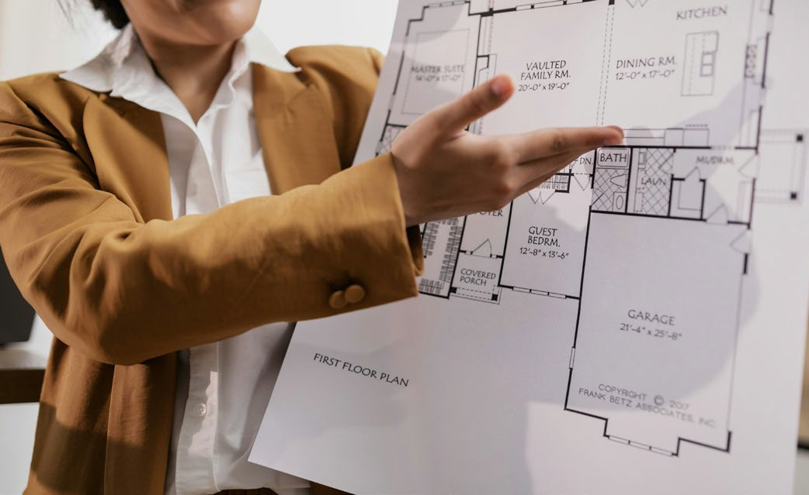



Fjármálaráð
Fjármálaráð: Rannsakaðu staðbundin skipulagslög og byggingarleyfi snemma – sum svæði kunna að banna atvinnuhúsnæði eða takmarka tegundir mannvirkja. Skoðaðu hvaða þætti þarf að hafa í huga við val á hótelstað. Veldu stað þar sem ferðaþjónusta er löglega leyfð (staðfestu skipulagsreglugerðir og staðbundin byggingarleyfi), það kemur í veg fyrir vonbrigði, tafir og synjanir. Skoðaðu þróunaráætlun sveitarfélagsins þíns; hún hjálpar þér að ákvarða hvað er leyfilegt á svæðinu og styrkir mál þitt. Hver skipulagsyfirvald hefur athugunarlista sem þú getur hlaðið niður.
Fjármálaráð: Gakktu úr skugga um að fyrirtækið þitt sé með lága umhverfisáhættu, þ.e. hafi lítil umhverfisáhrif og forðist vistfræðileg spjöll á verndarsvæðum, mýrum eða viðkvæmum líffræðilegum fjölbreytnissvæðum, sem sparar þér þúsundir. Skoðaðu European Environment Agency – Natura 2000 Viewer til að finna verndarsvæði nálægt starfsstöð þinni.
Skipulag, áætlanagerð og reglugerðir
EPIC STAYS | HÖNNUN NÝSTÁRLEGRA GISTINGA Í FERÐAMENNSKU
Mælt er með lestri
Allt um að koma á fót glamping-gistingu í ferðaþjónustu

Slide 49


Fjármálaráð
Fjármálaráð: Áætlið fjárhagsramma fyrir reglugerðarkostnað (t.d. umsóknargjöld, umhverfismat) og setjið af tíma fyrir samþykkisferlið – ófullkomnar skriflegar upplýsingar eða tafir á leyfum geta stöðvað verkefnið og valdið tekjumissi. Að ráða staðbundinn skipulagsráðgjafa getur hjálpað til við að rata í gegnum kröfur og forðast kostnaðarsamar villur.
Fjármálaráð: Hafðu snemma samráð við sveitarstjórnaráð um skipulagsmál – flest lönd bjóða upp á fyrirfram umsóknarfund til að benda á hugsanleg vandamál, t.d. lóðarmörk, brunareglugerðir, vatnsframboð, frárennsli og fráveitur. Þetta getur sparað peninga með því að uppgötva
Ákveðnar skilyrði sem ekki má víkja frá áður en þú fjárfestir mikið. Taktu einnig tillit til tíma (oft 6–12 mánuðir í samþykki) og hafðu varasjóð fyrir óvæntar kröfur (eins og aukna umferð eða umhverfismat).
Skipulag, áætlanagerð og reglugerðir
EPIC STAYS | HÖNNUN NÝSTÁRLEGRA GISTINGA Í FERÐAMENNSKU

Slide 50

05
Tengstu án þess að brenna fé: þjónustur
og innviðir
Takið raunverulega kostnaðinn með í reikninginn og finnið sparnað þegar rafmagn, vatn, fráveitur og nettenging eru tengd — eða undirbjóið fjárhagsáætlun fyrir lausnir utan raforkukerfisins.
Rafmagn, vatn, frárennsli, breiðband — þau birtast ekki bara af sjálfu sér. Ef draumastaðurinn þinn er utan netsins eða afskekktur, má búast við verulegum forkostnaði til að tengja við eða koma þessum kerfum á fót. Ótengd sólar- og fráveitukerfi geta kostað €10.000–€30.000, allt eftir flækjustigi staðarins. Jafnvel eignir sem eru tengdar raforkukerfinu kunna að krefjast undirstöðuverkefna, uppfærslna eða samþykkis frá veitanda. Nákvæm mat á hagkvæmni innviða kemur í veg fyrir rekstrarfjárstreymissjokk síðar meir.
EPIC STAYS | HÖNNUN NÝSTÁRLEGRA GISTINGA Í FERÐAMENNSKU

Slide 51
Íhugunarefni: Metið hvernig þið munið útvega vatn, rafmagn, úrgangsmeðferð og fjarskipti á staðnum.
Fjarlæg eða óbyggð svæði kunna að skorta tengingar við bæi og þorp, sem þýðir að þú þarft að bora brunn, setja upp frárennsliskerfi eða framleiða rafmagn utan nets.
Þessar innviðafjárfestingar geta verið verulegar, til dæmis:
Þjónusta og innviðir
Metðu nákvæmlega hagkvæmni innviða
Að tryggja grunnþjónustu – vatn, úrgangsmál og rafmagn – er óumræðanlegt til að tryggja gestum þægindi og uppfylla umhverfiskröfur. Ákveðið hvernig þið munið útvega ferskt vatn (tenging við vatnsveitu eða brunn), meðhöndla fráveitu (þéttitankur, lífgasagerðartankur eða tenging við bæjar- og sveitarveitu) og útvega rafmagn (tenging við rafmagnskerfi eða sólar- og afskekkta kerfi).
EPIC STAYS | HÖNNUN NÝSTÁRLEGRA GISTINGA Í FERÐAMENNSKU

Slide 52
Margir evrópskir lögvaldssvæði krefjast sannaðra lausna fyrir frárennslis- og grátt vatn þegar ný gististaður er samþykktur.
Til dæmis voru rafmagn frá almenningsveitu, fullnægjandi frárennsli (óhreint frárennsli) og rafmagn talin "nauðsynleg" fyrir arðbæra glamping-starfsemi í greiningu Savills Ireland. Ef svæðið er utan rafmagnskerfis (eins og algengt er í fjöllum Slóveníu eða á hálendi Íslands), skaltu gera ráð fyrir endurnýjanlegri orku og kompostklósettum til að uppfylla staðla (og hugsanlega afla sérstakra leyfa).
Þjónustur og innviðir
Metið nákvæmlega hagkvæmni innviða
EPIC STAYS | HÖNNUN NÝSTÁRLEGRA GISTINGA Í FERÐAMENNSKU
Mælt er með lestri
loftslagsáætlun Fáilte Ireland hjálpar fyrirtækjum að draga úr kostnaði, bæta skilvirkni og ná sjálfbærnimarkmiðum
Nýjar reglur um virðisaukaskatt fyrir lítil fyrirtæki | ESB VSK-áætlun fyrir smá- og meðalstór fyrirtæki

Slide 53

Þjónustufyrirtæki og innviðir
Kostnaður: Tengigjöld fyrir grunnþjónustu ráðast af fjarlægð frá kerfum. Að tengja sveitasvæði við raforkukerfið á Írlandi kostar til dæmis um 1.800–2.500 evrur fyrir einsfasa rafmagn (hærra ef þarf nýjan spennara eða stoðir).
Boring brunns og uppsetning dælu getur kostað á bilinu
€5,000–€10,000, á meðan tengigjald fyrir bæjarvatn gæti verið nokkrar þúsundir evra.
Hvað það kostar í raun að tengjast rafmagnskerfinu eða vera utan netsins!
Frárennsliskerfi eða lífmeðferðareining kostar venjulega €4.000–€15.000 með uppsetningu (gættu þess að það uppfylli staðbundnar reglugerðir). Ef farið er af rafmagnskerfi getur sólarorkukerfi með rafhlöðugeymslu kostað
EPIC STAYS | HÖNNUN NÝSTÁRLEGRA GISTINGA Í FERÐAMENNSKU
Niðurland VAMIL-áætlun fjárfestingarmöguleikar fyrir rafbílahleðslainnviði. Niðurlenska ríkisstjórnin styður
€10.000–€30.000, fer eftir afkastagetu.
fyrirtæki sem ná loftslagsmarkmiðum.
54

Slide 54



Ekki gleyma nettengingu ef þú lofar gestum henni (gervitunglanet í afskekktum svæðum getur kostað nokkur hundruð til nokkurra þúsunda dollara í uppsetningu).
Þessar upphaflegu fjárfestingar eru verulegar: skýrsla nefnir að sameinuð innviði (þjónusta og aðgangur) fyrir lítinn glamping-stað með fjórum einingum kosti yfirleitt um 58 þúsund evrur–
€116k (savills.ie).
Þjónusta og innviðir
Hvað það kostar í raun að tengjast rafmagnskerfinu eða vera utan netsins!
Fjármálaráð: Fáðu heilbrigt fjárhagsáætlun fyrir innviði inn í fjárhagsáætlun þína. Einnig skaltu gera ráð fyrir óvæntum kostnaði (t.d. borun sem rekst á dýpri berg eða þörf á stærri rafali) til að forðast lausafjárþröng á byggingartímanum.
Fjármálaráð: Hvar sem kostur er, notaðu sjálfbær kerfi (sólarkerfi, regnvatnsöflun) sem kunna að kosta meira upphaflega en skila lægri rekstrarkostnaði til lengri tíma.
FRÁBÆR DVALARSTAÐIR | HÖNNUN NÝSTÁRLEGRA FERÐAMANNADVALAR

Slide 55






Þjónusta og innviðir
Fjármálaráð: Kannaðu kostnaðarsparandi valkosti eins og stigvaxandi uppfærslur á innviðum eða blendingarkerfi. Til dæmis byrjaðu með minni sólarrafmagnsþætti og stækkaðu eftir því sem tekjur vaxa, eða notaðu gasvatnshitara eftir þörfum í stað fullkomins rafmagnskerfis til að draga úr álagi.
Fjármálaráð: Kannaðu staðbundin hvataáætlanir – sum lönd bjóða styrki til endurnýjanlegrar orku eða vatnsþjónustu í dreifbýli. Í Hollandi (VAMIL-áætlun) og á Írlandi (Áætlun um loftslagsaðgerðir) geta ný fyrirtæki í ferðaþjónustu stundum fengið stuðning til uppsetningar umhverfisvænna innviða eða átt rétt á endurgreiðslu virðisaukaskatts af fjárfestingarbúnaði.
Fjármálaráð: Mikilvægt er að sleppa aldrei varúðarráðstöfunum gegn úrgangi: Fjárfestu snemma í fullnægjandi fráveituhreinsun til að forðast sektir eða umhverfisskaða síðar.
Fjármálaráð
EPIC STAYS | HÖNNUN NÝSTÁRLEGRA GISTINGA Í FERÐAMENNSKU

Slide 56
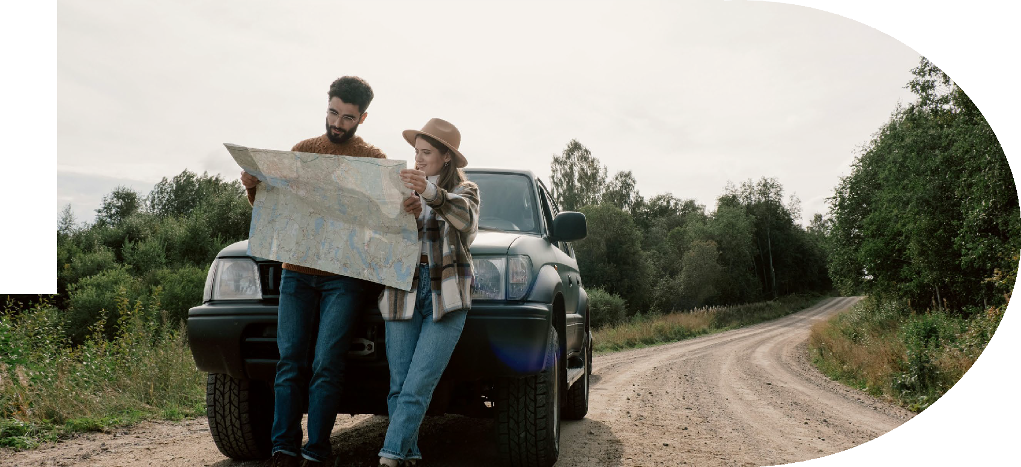
06
Gakktu úr skugga um að þú komir þeim þangað: Aðgangur &
Flutningskostnaður
Tryggið að gestir ykkar (og þjónustubílar) geti komist til ykkar örugglega, hagkvæmlega og án krókaleiða — eða takist áhættan á að missa bókanir.
Ef gestir geta ekki náð sambandi við þig auðveldlega, munu þeir ekki bóka. Góður aðgangur felur í sér örugga vegi, skýrar skilti, nægilegt bílastæði og stundum gangstéttarlýsingu eða skutluþjónustu. Slæmur aðgangur = slæmar umsagnir og lægra nýtingu. Þú gætir þurft að slétta landið, byggja innkeyrslur eða sækja um vegréttindi, sem getur kostað frá nokkrum hundruðum evra upp í 20.000 evrur eða meira, allt eftir landslagi og leyfum. Að tryggja aðgang er óumræðanlegt skilyrði fyrir rekstrarárangri.
EPIC STAYS | HÖNNUN NÝSTÁRLEGRA GISTINGA Í FERÐAMENNSKU

Slide 57
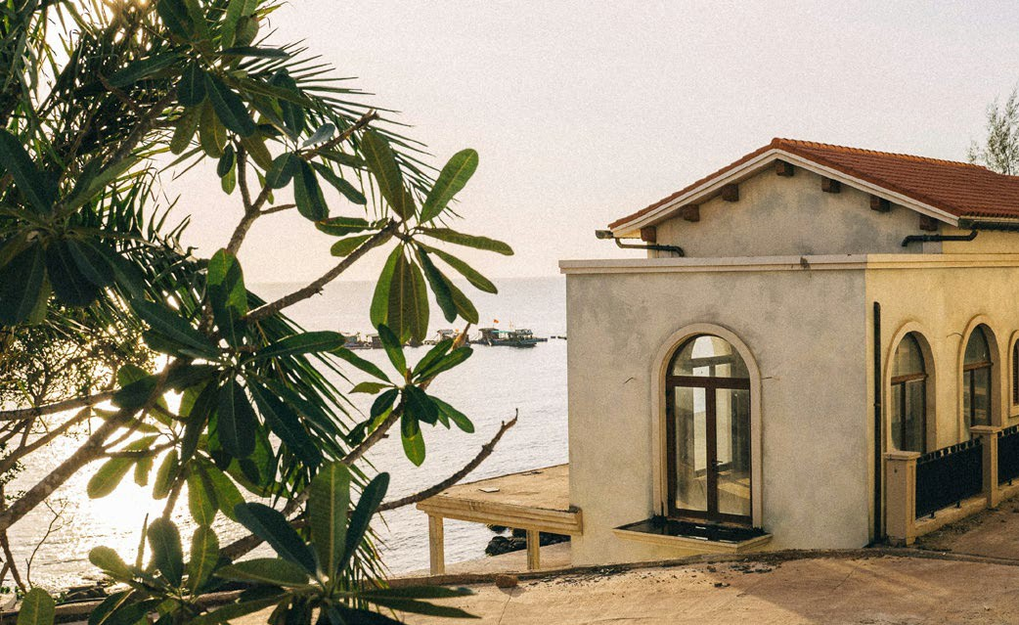
Aðgengi, hreyfanleiki og samgöngur
Íhugunarefni: Íhugaðu hvernig gestir (og neyðarþjónustur) komast á svæðið. Það er einnig mikilvægt fyrir byggingu og viðhald. Margir afskekktir staðir í Evrópu eru við þröngar, ómalaðar vegi – athugaðu hvort þurfi að uppfæra vegi til að tryggja aðgang allt árið.
Metið vega-aðgengi, innganga og bílastæði. Staðsetning með góðu vega-aðgengi og skýrum skilti eykur þægindi gesta, en afskekktur staður getur krafist þess að byggja eða uppfæra einkavegi. Staðnum ætti að vera auðvelt að komast þangað með bíl og bílastæði (eða jafnvel með venjulegum ferðabílum á vinsælum svæðum) og hann ætti að hafa öruggar inngangs- og útgönguleiðir.
Tryggja hnökralausa komu gesta og flæðið í flutningum.
EPIC STAYS | HÖNNUN NÝSTÁRLEGRA GISTINGA Í FERÐAMENNSKU
Íhugaðu aðgengisstaðla: gestrisin vefsíða býður fatlaða aðgengi eða að minnsta kosti möguleika á að vafra með farangur.

Slide 58
Aðgengi, hreyfanleiki og samgöngur
Á afskekktum svæðum á Íslandi eða í fjalllendum Ítalíu getur aðgangur yfir vetrartímann (snjór, miklar rigningar) verið vandamál; í Hollandi skaltu íhuga nánd við aðalgötur eða almenningssamgöngur fyrir gesti. Erfiðar eða langar aðkomuleiðir fæla ekki aðeins gesti heldur hækka einnig byggingarkostnað (við flutning á byggingarefnum).
Kostnaður: Bæta aðgengi að lóð getur verið mjög misjafnt.
Að leggja einfaldan malarstíg (100 m) gæti kostað €5.000–€15.000 eftir landslagi, svo berið þetta með í fjárhagsáætlun ykkar ef svæðið er afsíðis. Að byggja litla brú eða styrkja bratta halla gæti kostað tugþúsundir.
Tryggja hnökralausa komu gesta og flæðið í flutningum.
EPIC STAYS | HÖNNUN NÝSTÁRLEGRA GISTINGA Í FERÐAMENNSKU

Slide 59
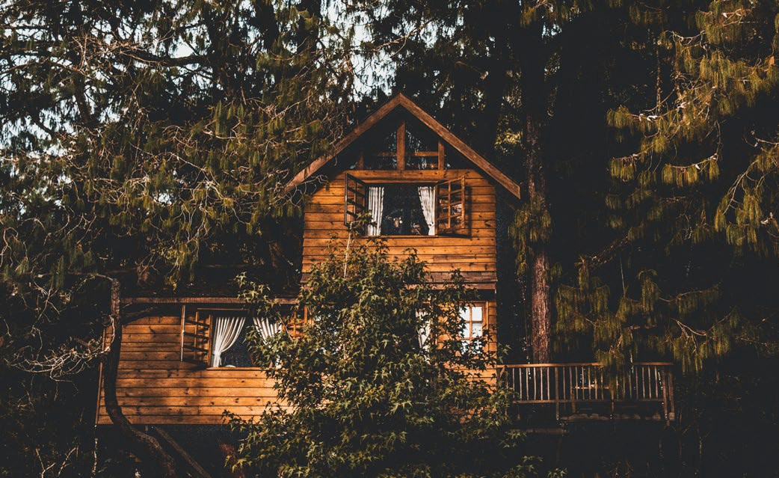
Innviðakostnaður fyrir lítinn glamping-stað (t.d. vegir, stígar, þjónustulagnir) nemur oft €60.000–
€120,000 fyrir fáeinar einingar, sérstaklega "háð framboði núverandi þjónustu og aðgengi."
Aðgengi, hreyfanleiki og samgöngur
Til dæmis, ef núverandi búvegur er til staðar, eru kostnaður lágur; ef þú þarft að leggja nýjan veg eða víkka akrein (algengt í sveitum Írlands), má búast við hærri útgjöldum.
Eyða skynsamlega: Raunverulegur kostnaður aðgengis og innviða
Einnig skaltu meta nánd við samgöngumiðstöðvar eða aðdráttarstaði – að vera tiltölulega nálægt flugvöllum, hraðbrautum eða vinsælum ferðamannastöðum getur stækkað markaðinn þinn.
EPIC STAYS | HÖNNUN NÝSTÁRLEGRA GISTINGA Í FERÐAMENNSKU
Mælt er með lestri
Hvernig á að koma á fót glamping-rekstri

Slide 60
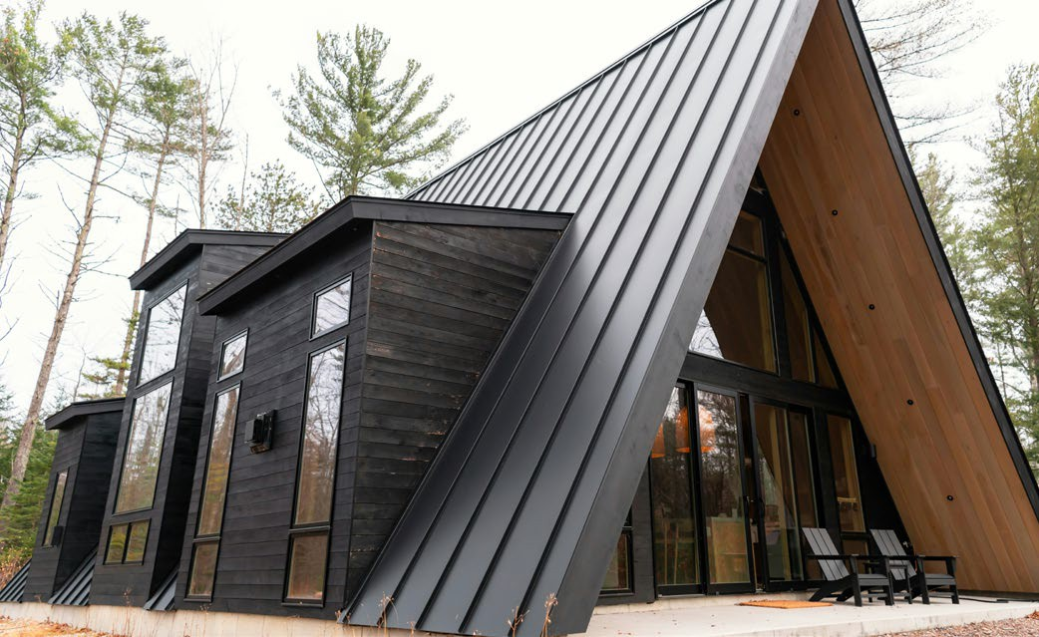

Aðgengi, hreyfanleiki og samgöngur
Fjármálaráð: Nýttu þér núverandi innviði hvenær sem mögulegt er. Að velja lóð sem þegar hefur aðkomuleið eða núverandi búveg getur sparað verulega upphæð. Ef þú þarft nýtt aðgengi, hafðu samband við sveitarstjórn um styrki eða kostnaðarhlutdeild. Sum svæði (eins og dreifbýli á Írlandi eða í Slóveníu) kunna að hafa þróunarsjóði til að bæta ferðamannainnviði. Auk þess íhugaðu að setja upp skilti við aðalvegi (á hóflegu verði €200–€500) til að gestir geti auðveldlega og örugglega fundið staðinn.
Fjármálaráð
Fjármálaráð: Áætlið fyrir reglubundið viðhald aðkomuleiða (snjómokstur, jöfnun, merkingar) og íhugið flutningslausnir (svo sem skutluþjónustu) ef svæðið er mjög afskekkt. Að fjárfesta í áreiðanlegri aðkomu frá upphafi kemur í veg fyrir óánægju gesta og kostnaðarsamar síðustu stundu lagfæringar síðar.
EPIC STAYS | Hönnun nýstárlegra ferðamannadvalna
Mælt er með lestri
Upphafskostnaður glamping 2 - grunnvinnur, landslagsmótun og innviðir

Slide 61
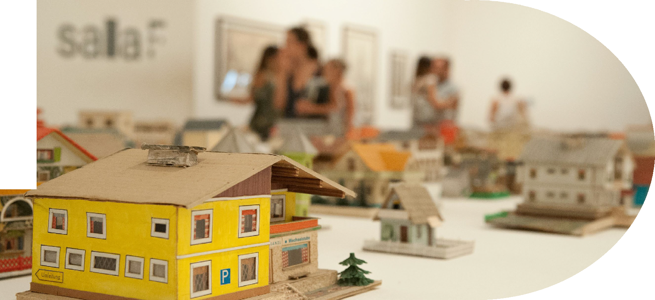
07
Að velja rangt
Land getur verið óhagstætt: landslag, frárennsli og byggingarhæfi
Veldu byggingarlóð sem er tilbúin til byggingar til að forðast kostnaðarsamar óvæntar uppgötvanir, svo sem frárennslisvandamál, burðargrunnsvinnu eða landslagsbreytingar á lóðinni — metið alltaf halla, jarðveg og yfirborð áður en þið fjárfestið.
Landslag og jarðvegsaðstæður hafa veruleg áhrif á byggingarkostnaðinn þinn. Brattar hlíðar, slæm frárennsli, óstöðugur jarðvegur eða flóðahætta geta breytt draumastað í fjárhagslegt álag. Staðkönnun, jarðtækniskýrslur eða grunnframkvæmdir geta kostað á bilinu 2.000 til 15.000 evra, allt eftir flækjustigi. Veldu land sem krefst lágmarks íhlutunar eða skilðu hversu mikið þú þarft að eyða til að gera það nýtanlegt áður en þú skuldbindur þig.
FRÁBÆR DVALARSTAÐIR | HÖNNUN NÝSTÁRLEGRA DVALARSTAÐA Í FERÐAMENNSKU

Slide 62
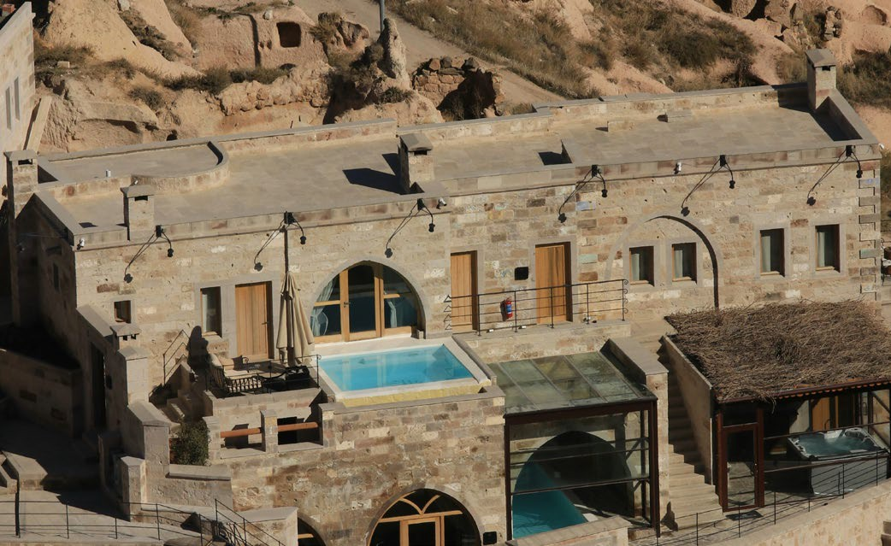
Slæmur jarðvegur = aukinn kostnaður (undirbyggingarframkvæmdir, landmótun); góður jarðvegur dregur úr fjárfestingarkostnaði.
Eðlislægar einkenni og lögun landsins munu hafa mikil áhrif á framkvæmdarkostnað og öryggi/upplifun gesta.
Landslag, frárennsli og byggingarhæfi
Löggæði: Lággæða land getur leitt til aukins kostnaðar, svo sem vegna umfangsmikilla undirstöðuvinnu og endurjöfnunar, en gott land getur lágmarkað fjárfestingarkostnað.
Lögun lands og byggingarmöguleikar
Forysta 10 (€) Gakktu úr skugga um að landið sé byggingarhæft (rennsli, jarðvegur, aðkoma, halla)
Náttúrulegir eiginleikar og lögun: Náttúrulegir eiginleikar landsins og landslagið gegna lykilhlutverki við að ákvarða framkvæmdarkostnað og tryggja öryggi og ánægju gesta.
EPIC STAYS | HÖGGHÖNNUN Á NÝSTÁRLEGUM FERÐAMANNAGISTINGUM

Slide 63
Landslag, frárennsli og byggingarhæfi
Að teknu tilliti til landslags: Þættir eins og hallaþyngd, jarðvegssterk, frárennsli og útsetning eru mikilvægir. Til dæmis getur fallegur hæðartoppur boðið upp á yndislegt útsýni en getur einnig verið vindasamur eða krafist stigaðra svæða, á meðan mýri við árbakka kann að virðast fullkomin þar til flóð verða.
Lögun lands og byggingarmöguleikar
Umhverfisöryggi: Í Evrópu verða skipulagsfulltrúar að meta umhverfisógnir. Til dæmis mæla leiðbeiningar Írlands með að velja lóðir sem eru lausar við hættur eins og flóð, fallandi trjágreinar eða lausar klettabrot á klettum.
Forysta 10 (€) Gakktu úr skugga um að landið sé byggingarhæft (frárennsliskerfi, jarðvegur, aðkoma, halla)
FRÁBÆR DVALARSTAÐIR | HÖNNUN NÝSTÁRLEGRA FERÐAMANNADVALAR

Slide 64
Landslag, frárennsli og byggingarhæfi
Jarðvegsaðstæður: Það er einnig mikilvægt að skoða jarðvegsaðstæður. Mjúkur, mýrarbletur, algengur á svæðum eins og Írlandi og Slóveníu, getur krafist styrkingar, á meðan klettótt landslag gæti krafist kostnaðarsamrar námuvinnu.
Útsetning fyrir sólu og vindi: Að lokum skaltu íhuga áhrif sólar og vindar. Á Íslandi getur dalur sem er varinn fyrir vindi lengt starfsárið, en í löndum eins og Ítalíu eða Slóveníu getur skuggi eða svalandi andvari á suðurslóðum aukið þægindi sumar­gesta.
Gæði lóðar og byggingarmöguleikar
Forysta 10 (€) Gakktu úr skugga um að landið sé byggingarhæft (frárennsli, jarðvegur, aðgengi, halla)
EPIC STAYS | HÖNNUN NÝSTÁRLEGRA GISTINGA Í FERÐAMENNSKU
Kostnaður: Jarðvinnsla getur verið falinn kostnaðarliður. Einföld jöfnun og hreinsun fyrir nokkrar tjaldpallar gæti kostað €2.000–€5.000, en umfangsmiklar jarðvinnslur (að skera í halla eða byggja stoðmúrar) geta auðveldlega farið yfir €20.000.

Slide 65

Landslag, frárennsli og byggingarhæfi
Ef þú þarft að lyfta mannvirkjum yfir flóðahæð (t.d. með því að byggja pallana eða stólpar á flóðasvæði), gæti pallur hvers einingar bætt við 5.000–10.000 evrum. Ekki gleyma frárennslislausnum – skurðgröftur eða rennslispípur til að leiða frárennsli gætu kostað nokkrar þúsundir evra, en þær eru nauðsynlegar á hallaðri lóð.
Fjárhagsáætlun fyrir innkeyrslur eða stíga sem henta landslaginu (mölvegir á sléttu landi eru ódýrir; stigar eða pallvegir á bröttu eða mýrarlandi kosta meira).
Mælt er með verkfærum til að meta landslag, frárennsli og flóðahættu
Landsgæði og þróunarkostnaður
EPIC STAYS | Hönnun nýstárlegra gistinga í ferðaþjónustu
Floodinfo.ie: Írska nákvæma flóðakortlagning með gagnvirkum gögnum og forspárlíkönum — ómissandi fyrir ferðamannastaði í dreifbýli eða við árbakka.
FloodMap.net metur hæð og flóðahættu um alla Evrópu. Sameinaðu við Google Earth eða GIS-gögn til að fá ríkari landslagsgreiningu.
ILWIS (Integrated Land & Water Information System) er háþróað tæki sem er sérstaklega dýrmætt fyrir flókin svæði eða byggingar utan rafmagnskerfa.

Slide 66
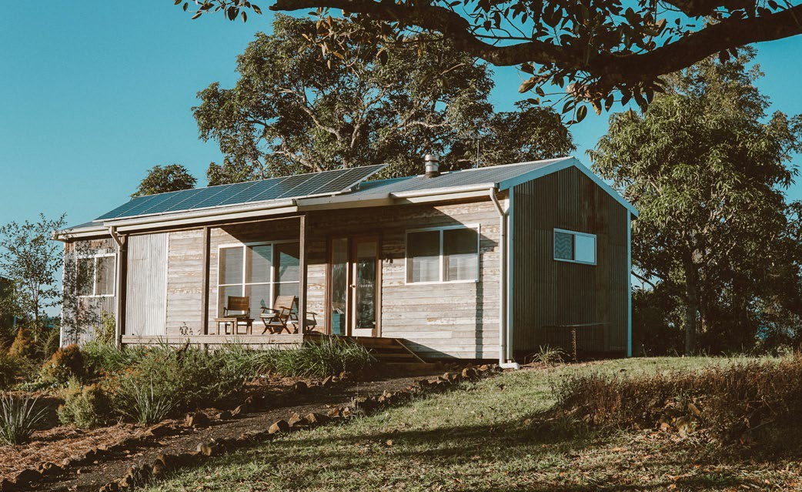
Fjármálaráð: Aðlagaðu hönnun þína að landslaginu til að lágmarka umfangsmikla verkfræði.
Til dæmis skaltu nota léttar, hálfvaranlegar einingar á ójöfnu landi (jurtur eða kúlur sem sitja á stillanlegum fótstykkjum) í stað þess að reyna að slétta allt svæðið. Þessi nálgun varðveit ekki aðeins náttúrulega aðdráttaraflið heldur dregur einnig úr kostnaði.
Fjármálaráð: Það er skynsamlegt að láta framkvæma jarðveg- og frárennsliskönnun (oft €500–€1.500) áður en staðsetningu lóðar er lokið – þetta getur greint vandamálasvæði eða aukakostnað snemma. Í mörgum evrópskum landshlutum hafa staðbundnir verktakar reynslu af landslaginu (t.d. frárennsli mýra eða byggingu á fjallshlíðum), svo leitið ráða þeirra til að forðast dýrar villur.
Lóð, frárennsli og byggingarhæfi
Fjármálaráð
EPIC STAYS | HÖNNUN NÝSTÁRLEGRA GISTINGA Í FERÐAMENNSKU

Slide 67
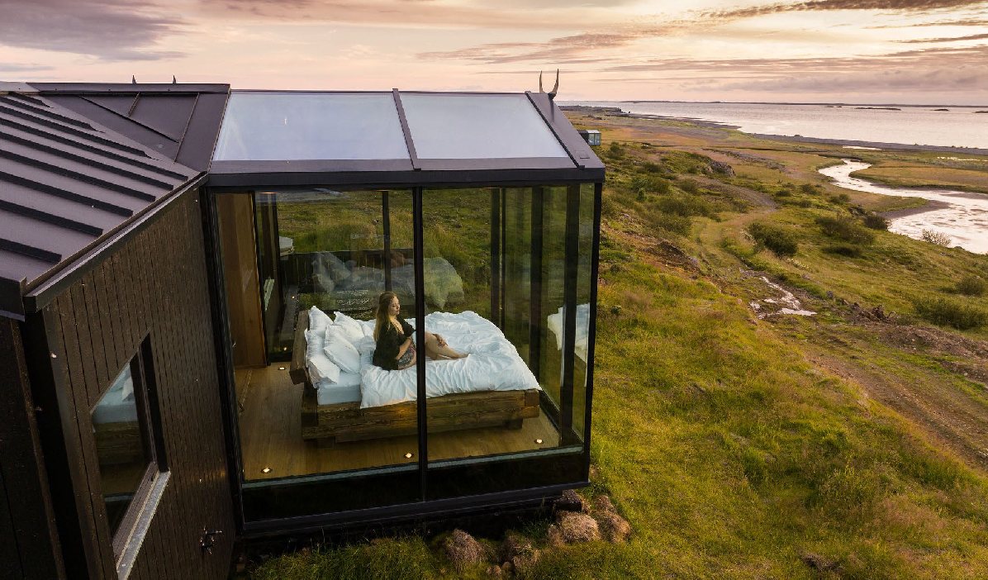
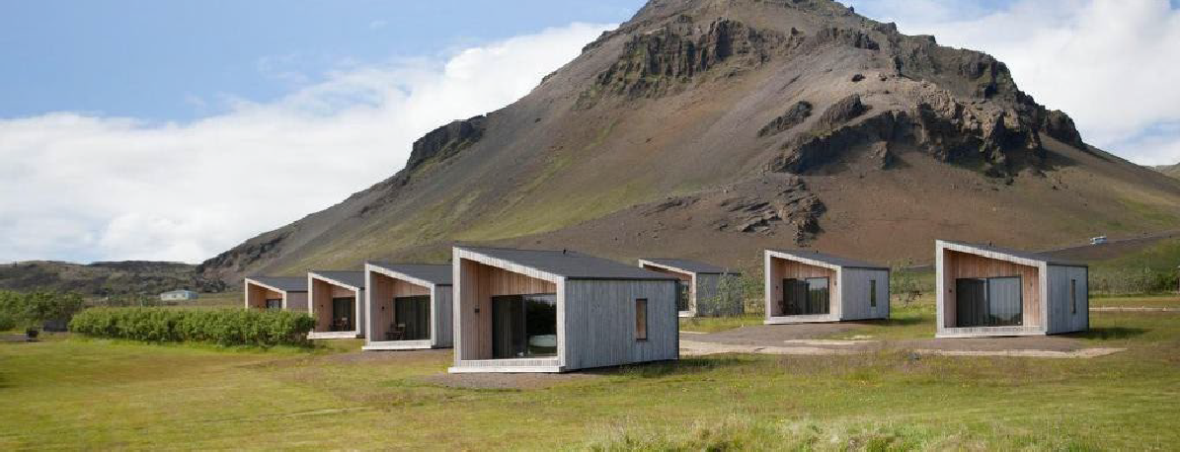
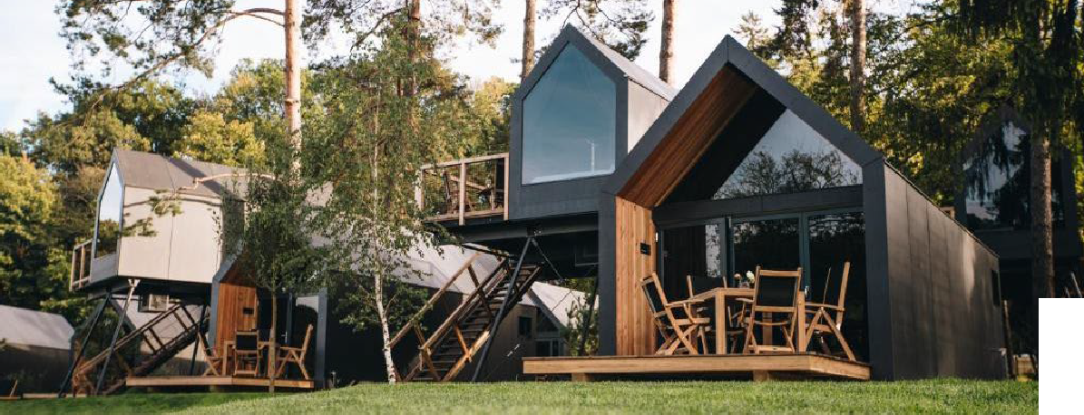
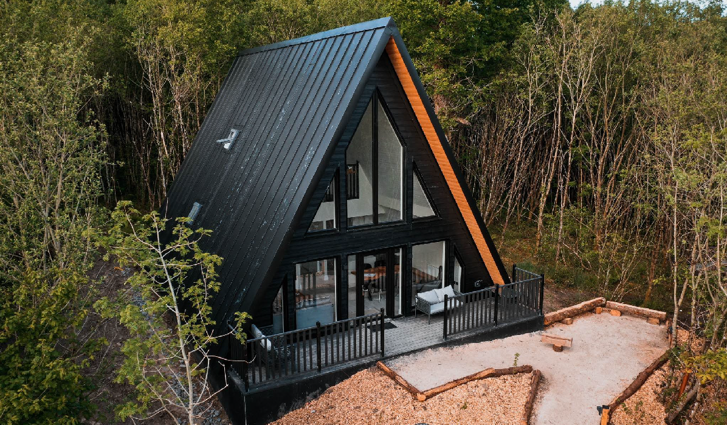
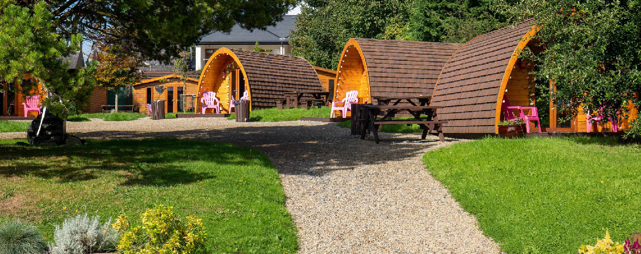
Náttúra og umhverfi
Mynd: Evrópsk dæmi, sjá staðsetningar á
Vefsíða Epic Stays
FRÁBÆR DVALIR | HÖNNUN NÝSTÁRLEGRA FERÐAMANNADVALIR

Slide 68





Frábært starf
Modúl 6 (hluti 4)
Hagkvæmni, fjárfesting í "WOW"-þættinum og stuðningstól
Þú hefur lokið… einingu 6 (hluti 3)
Staðsetning, land og flutningar: Skipulagning arðbærs staðar
Næst er…
EPIC STAYS er leyfð undir CC BY-SA 4.0
Fjármagnað af Evrópusambandinu. Skoðanir og álit sem hér koma fram eru þó eingöngu höfundarins (höfunda) og endurspegla ekki endilega skoðanir Evrópusambandsins né Framkvæmdarstofnunar Evrópu um menntun og menningu (EACEA). Hvorki Evrópusambandið né EACEA bera ábyrgð á þeim.

